Slide 1
Cenário 1 – Incidente da Bola Teoria de Conflito
ERASMUS + 2019-1-PL01- KA201-06486
Problemas em relações entre pares

Slide 2
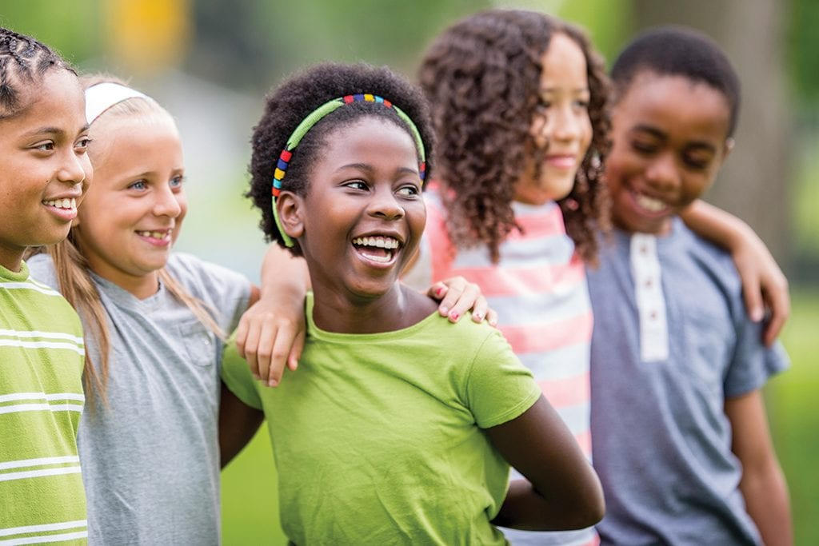
RELAÇÕES ENTRE PARES – A IMPORTÂNCIA
As interações das crianças com os seus pares desempenham várias funções críticas de desenvolvimento. As interações de uma criança com os seus pares tendem a ser mais igualitárias e isentas de constrangimentos do que as suas interações com os adultos, proporcionando a oportunidade de desenvolver novas competências para o fair play e de explorar os limites da tolerância social (Hetherington, Parke, & Locke, 1999).
Os pares servem como fonte de informação sobre as normas sociais, uma fonte de reforços importantes, e como modelos para diversos comportamentos sociais fundamentais (Bukowski, 2003).
Os pares constituem um padrão perante o qual as crianças se podem comparar socialmente, desempenhando um papel crítico no desenvolvimento da sua auto-imagem (Hetherington et al.).

Slide 3
RELAÇÕES ENTRE PARES – A IMPORTÂNCIA
Os pares desempenham um papel no desenvolvimento social e na aprendizagem relacionada com empatia, cuidado, responsabilidade social, negociação, persuasão, cooperação, compromisso, controlo emocional, resolução de conflitos, e muito mais.
Os pares também prestam apoio social e emocional e são agentes de socialização que modelam e moldam os comportamentos e crenças dos outros e solidificam os seus próprios comportamentos e crenças. O impacto dos pares começa com a aprendizagem precoce.
As relações entre pares na escola podem facilitar ou ser uma barreira à aprendizagem e ao ensino. As relações entre pares podem também funcionar como intervenções de ajuda. As escolas desempenham simultaneamente um papel passivo e ativo.

Slide 4
RELAÇÕES ENTRE PARES – RECOMENDAÇÕES
Os professores devem abordar tanto as necessidades académicas como sociais das crianças, por forma a manter uma aprendizagem de apoio e com a melhor qualidade possível. A fim de criar e manter com sucesso um ambiente de aprendizagem excelente, a influência dos professores nas relações entre pares das crianças na sala de aula deve ser intencional.
Os professores devem moldar a vida social das crianças através de trabalhos de grupo, identificação de membros para trabalhos de grupo, cultura da sala de aula e organização dos lugares.
Os professores devem reconhecer as amizades das crianças e devem ser precisos na identificação da aceitação ou rejeição individual das crianças pelos seus colegas de turma.

Slide 5
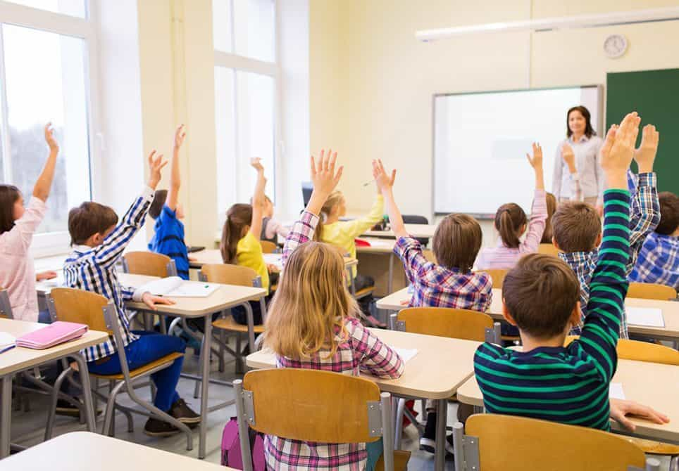
RELAÇÕES ENTRE PARES – RECOMENDAÇÕES
As estratégias de gestão da sala de aula centram-se frequentemente na redução de comportamentos negativos, tais como perturbações ou agressões. No entanto, ao concentrarem-se apenas em comportamentos indesejados, os professores podem involuntariamente reforçar a reputação negativa da criança. Os professores devem também recompensar as interações positivas de uma criança com os seus pares, que destacam os atributos positivos, a fim de fornecerem provas contrárias à reputação negativa da criança com os seus pares.
Uma forma simples de reforçar positivamente a alteração do comportamento consiste em dar elogios, aprovação, encorajamento e afirmação; a literatura diz que uma proporção de cinco elogios para cada queixa é geralmente vista como sendo a mais eficaz para alterar o comportamento de uma forma desejada.

Slide 6
ESTRATÉGIAS PARA PROMOVER AS RELAÇÕES ENTRE PARES EXEMPLOS DE MICROMUDANÇAS NAS ROTINAS E PRÁTICAS
AMIZADES ENTRE PARES
• Encontrar múltiplas tarefas para os alunos completarem com um colega de turma e, ocasionalmente, atribuí-las a parceiros inesperados. Estas podem ser tarefas de sala de aula, tarefas pedagógicas, ou privilégios de sala de aula.
• Ensinar os alunos a jogar jogos não competitivos que sejam apelativos mas que não tenham vencedores e perdedores claros.
• Acrescentar muitos mais jogos apelativos e de desenvolvimento ao recreio, com especial atenção aos jogos que podem ser jogados por alunos com capacidade atlética limitada, jogos para pequenos e grandes grupos, e jogos que são muito físicos ou muito sedentários.
• Realizar 'clínicas de jogos' nas quais se ensina um novo jogo no intervalo - começar com um pequeno grupo que inclui alguns alunos isolados. Uma vez iniciado o jogo, qualquer pessoa pode juntar-se a ele.

Slide 7
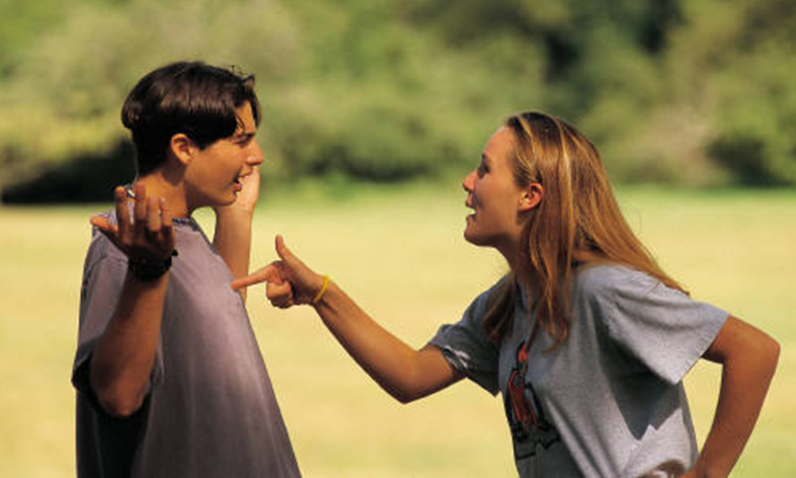
ESTRATÉGIAS PARA PROMOVER AS RELAÇÕES ENTRE PARES EXEMPLOS DE MICRO-MUDANÇAS NAS ROTINAS E PRÁTICAS
CONFLITO ENTRE PARES
• Resolver antecipadamente argumentos frequentes e previsíveis com reuniões na sala de aula.
• Fazer com que os estudantes que discutem preencham juntos uma "ficha de trabalho de conflito" para falarem sobre o que aconteceu e como resolvê-lo
• Mudar a localização dos jogos de recreio para que não se cruzem entre si.
• Escrever regras escolares simples para os jogos de recreio comuns (futebol, basquetebol, voleibol) sobre os quais os alunos discutem frequentemente.
• Fazer uma rotina de escolha de equipas uma vez por semana (equilibrando as competências nas equipas) e utilizar essas mesmas equipas até à semana seguinte.
• Acrescentar mais supervisores ao parque infantil ou mudar o local onde se encontram.
• Alterar o que os supervisores fazem: fazê-los circular ativamente no parque infantil e incitar os alunos a brincar e resolver conflitos.
• Realizar um ''workshop de recreio'' onde todos os alunos andem juntos pelo recreio enquanto analisam as rotinas, regras, utilização adequada do equipamento, procedimentos de entrada/saída, estratégias para se divertirem juntos, e ações dos supervisores quando há problemas. Acrescentar um workshop de reforço a meio do ano escolar.
• Convidar um atleta local de renome para ir à escola para falar sobre bom espírito desportivo.

Slide 8
ESTRATÉGIAS PARA PROMOVER AS RELAÇÕES ENTRE PARES EXEMPLOS DE MICRO-MUDANÇAS NAS ROTINAS E PRÁTICAS
CONFLITO AGRESSIVO E BULLYING
• Pedir aos alunos que marquem nos mapas dos recreios os locais onde o bullying ocorre e planear uma supervisão extra desses locais.
• Encorajar os alunos que são alvo de bullying a brincar junto dos supervisores.
• Realizar reuniões de sala de aula para aumentar a empatia dos alunos que observam o bullying e prepará-los para o impedir.
• Reunir-se com todos os supervisores do recreio para discutir conflitos agressivos e formas de os interromper.
• Sensibilizar os alunos para o bullying usando um vídeo ou um livro para suscitar uma discussão na aula sobre o que se sente ao ser intimidado.

Slide 9
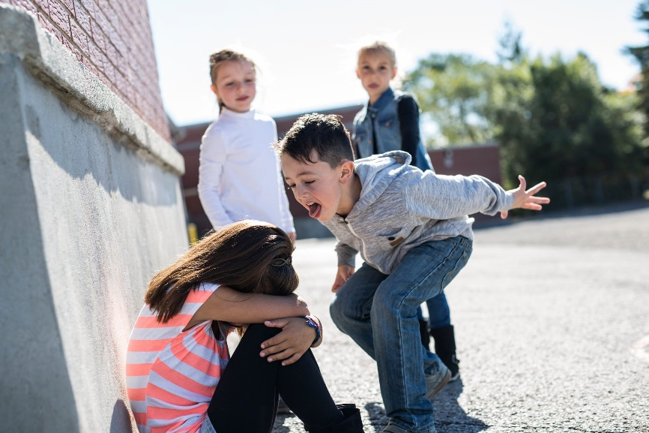
CAUSAS POSSÍVEIS PARA DIFICULDADES NAS RELAÇÕES ENTRE PARES
Impulsividade
Agressividade
Distúrbios de comunicação
Bullying
Comportamentos Antissociais/Comportamentos de Quebra de Regras
Problemas de Integração
Diferenças culturais e ideológicas
Deficiência (PHDA)

Slide 10
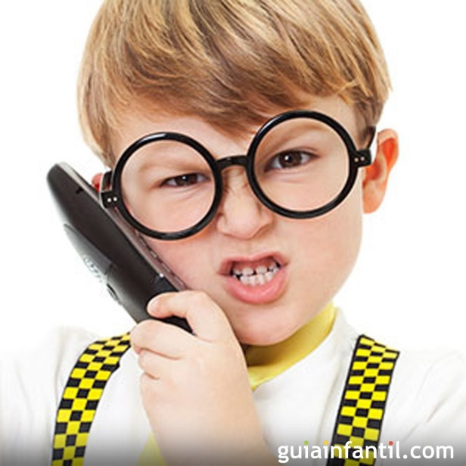
IMPULSIVIDADE - INTRODUÇÃO
O comportamento impulsivo dos alunos pode ser um grande problema para qualquer professor. Distrai toda a turma, perturba as aulas, e pode ser um obstáculo ao processo de aprendizagem.
Os professores devem ser capazes de compreender a natureza da impulsividade nas crianças, a fim de gerir
adequadamente as situações
da sala de aula.

Slide 11
IMPULSIVIDADE - DEFINIÇÃO
A conceptualização da impulsividade não é consensual entre a comunidade científica, mas é comummente aceite que é uma construção multidimensional, sendo definida como "uma predisposição para ações rápidas e não planeadas de estímulos externos e internos, sem ter em consideração as consequências negativas para indivíduos impulsivos e/ou para outros" (Moeller, Barratt, Dougherty, Schmitz, & Swann, 2001; p. 1784).
A impulsividade tem sido, na literatura científica, associada a problemas de comportamento tais como: agressividade, comportamentos desajustados, dificuldades nas relações com os pares, comportamentos de exteriorização, comportamento antissocial futuro ou como uma característica fundamental da desordem PHDA.

Slide 12
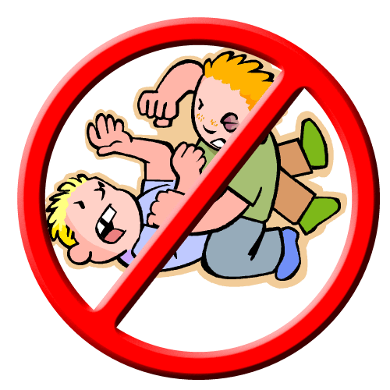
IMPULSIVIDADE - MANIFESTAÇÕES
A impulsividade não aparece da mesma forma em todas as crianças. E os comportamentos podem mudar à medida que as crianças vão crescendo. Quando as crianças são impulsivas, talvez possam:
Fazer disparates ou ter atitudes impróprias para chamar a atenção
Ter dificuldades em seguir as regras de forma consistente
Ser agressivos para com outras crianças (bater, pontapear ou morder
é comum em crianças pequenas)
Têm dificuldade em esperar pela sua vez em jogos e conversas
Agarrar coisas de pessoas ou empurrar em fila
Reagem exageradamente à frustração, desilusão, erros e críticas
Querem ter a última palavra e serem sempre os primeiros
Não compreendem como as suas palavras ou comportamento afetam os
outros
Não compreendem as consequências das suas ações
Correm mais riscos com encontros e sexo, condução e álcool ou drogas

Slide 13
RECOMENDAÇÕES PARA PROFESSORES
Ajude a ensinar ao aluno que as pessoas que se revezam e agem de forma deliberada são mais bem sucedidas do que as que agem impulsivamente. Utilize reforços positivos com base no período de tempo em que o estudante pode ser bem sucedido no controlo do seu comportamento impulsivo. À medida que o aluno demonstra níveis mais elevados de sucesso, aumente gradualmente o período de tempo necessário para o reforço.
Quando o aluno demonstrar comportamento impulsivo, tente usar um sinal pré-determinado, tal como um sinal de mão ou uma deixa verbal, para lembrar o aluno de abrandar e pensar nas consequências que podem resultar do comportamento impulsivo previsto.
Monitorize de perto o comportamento e intervir cedo quando um problema se apresenta. Isto deverá impedir que se desenvolva um problema mais grave. O acompanhamento de perto é especialmente importante em situações que tendem a desencadear um comportamento impulsivo (por exemplo, no recreio, falta de estrutura, etc.).
Ao corrigir o aluno, concentre-se no comportamento impulsivo específico e não no eu global (por exemplo, diga "o que fizeste foi errado", e não "és uma pessoa má")
Enfatize o impacto do comportamento impulsivo sobre os outros.
A fim de fomentar um sentimento de sucesso ou de realização, atribua várias responsabilidades adicionais ao aluno.
Auxilie o aluno a iniciar uma nova tarefa, numa tentativa de reduzir a impulsividade. Forneça explicações e instruções claras para que o aluno seja sensibilizado para o que se espera exatamente. Avalie as tarefas atribuídas ao aluno para determinar se são demasiado difíceis e se o período de tempo para completar cada tarefa é apropriado.

Slide 14
RECOMENDAÇÕES PARA PROFESSORES
Estruture atividades para ajudar a evitar que o aluno se torne excessivamente estimulado. Anteveja com o aluno o que é esperado numa atividade académica ou social.
Ofereça ao aluno critérios para a tomada de decisões. Por exemplo, a) tenha em consideração como outras pessoas podem ser afetadas; b) considere as possíveis consequências; c) tenha em consideração diferentes cursos de ação; d) avalie exaustivamente a situação específica; e) decida qual é o melhor curso de ação para o aluno individual. Crie o seu próprio modelo na sala de aula.
Forneça lembretes visuais de como evitar um comportamento impulsivo. Por exemplo, afixe um cartão na carteira do aluno que diga PARAR - PENSAR - AGIR.
Se necessário, prepare um contrato com o aluno onde especifique que tipo de comportamento é esperado do aluno e o que este pode esperar em termos de incentivo se o contrato for cumprido.
Destaque modelos pares de controlo de impulsividade. Sente o aluno perto desses modelos.
Certifique-se de que as suas preocupações são eficazmente comunicadas aos pais. Isto irá permitir-lhe partilhar informações relativas ao progresso do aluno e permitirá aos pais reforçarem os comportamentos positivos do aluno em casa.

Slide 15
Cenário 1 – Incidente da Bola Descrição da Situação
ERASMUS + 2019-1-PL01- KA201-06486
Problemas em relações entre pares

Slide 16
Incidente da Bola
O Peter tem uma bola de futebol que trouxe de casa para a escola.
Os três amigos decidiram jogar futebol, uma vez que Peter ofereceu a sua bola para jogar durante aquele intervalo.
Decorridos 10 minutos de jogo, John ficou muito chateado porque não estava a marcar golos.
O John começou a chamar nomes aos amigos e a ser agressivo com eles durante o jogo.
Quando o John recuperou a bola, tropeçou no Peter e este caiu, magoando-se no joelho.
O John conseguiu marcar golo depois de ter magoado o Peter.
Quando o John se apercebeu que magoou o seu amigo, foi ter com ele ao campo e tentou pedir-lhe desculpa.
No entanto, o Peter não quis ouvir o John ou a Sarah e saiu do campo de futebol, levando a bola consigo.
Ao levar a bola, disse que os seus amigos já não podiam jogar mais porque a bola era dele.

Slide 17
Cenário 2 – Incidente de Bullying Teoria de Conflito
ERASMUS + 2019-1-PL01- KA201-06486
Problemas em relações entre pares

Slide 18
RELAÇÕES ENTRE PARES – A IMPORTÂNCIA
A forma como se interage e forma relações com os outros através da primeira infância, meia infância e adolescência é uma pedra angular da maioria das principais teorias de desenvolvimento (por exemplo, Erikson, 1968; Parker, Rubin, Erath, Wojslawowicz, & Buskirk, 2006). A formação de competências sociais que permitam uma negociação eficaz das interações entre pares e das relações interpessoais é, sem dúvida, uma das tarefas de desenvolvimento mais importantes. Como tal, as relações entre pares contribuem fortemente para muitos aspetos do desenvolvimento normal e anormal (Bukowski & Adams, 2005).

Slide 19
RELAÇÕES ENTRE PARES – RECOMENDAÇÕES
Os professores devem abordar tanto as necessidades académicas como sociais das crianças, por forma a manter uma aprendizagem de apoio e com a melhor qualidade possível. A fim de criar e manter com sucesso um ambiente de aprendizagem excelente, a influência dos professores nas relações entre pares das crianças na sala de aula deve ser intencional.
Os professores devem moldar a vida social das crianças através de trabalhos de grupo, identificação de membros para trabalhos de grupo, cultura da sala de aula e organização dos lugares.
Os professores devem moldar a vida social das crianças através de trabalhos de grupo, identificação de membros para trabalhos de grupo, cultura da sala de aula e organização dos lugares.
Os professores devem reconhecer as amizades das crianças e devem ser precisos na identificação da aceitação ou rejeição individual das crianças pelos seus colegas de turma.

Slide 20
ESTRATÉGIAS PARA PROMOVER AS RELAÇÕES ENTRE PARES EXEMPLOS DE MICRO-MUDANÇAS NAS ROTINAS E PRÁTICAS
AMIZADES ENTRE PARES
• Encontrar múltiplas tarefas para os alunos completarem com um colega de turma e, ocasionalmente, atribuí-las a parceiros inesperados. Estas podem ser tarefas de sala de aula, tarefas pedagógicas, ou privilégios de sala de aula.
• Ensinar os alunos a jogar jogos não competitivos que sejam apelativos mas que não tenham vencedores e perdedores claros.
• Acrescentar muitos mais jogos apelativos e de desenvolvimento ao recreio, com especial atenção aos jogos que podem ser jogados por alunos com capacidade atlética limitada, jogos para pequenos e grandes grupos, e jogos que são muito físicos ou muito sedentários.
• Realizar 'clínicas de jogos' nas quais se ensina um novo jogo no intervalo - começar com um pequeno grupo que inclui alguns alunos isolados. Uma vez iniciado o jogo, qualquer pessoa pode juntar-se a ele.

Slide 21
ESTRATÉGIAS PARA PROMOVER AS RELAÇÕES ENTRE PARES EXEMPLOS DE MICRO-MUDANÇAS NAS ROTINAS E PRÁTICAS
CONFLITO ENTRE PARES
• Resolver antecipadamente argumentos frequentes e previsíveis com reuniões na sala de aula.
• Fazer com que os estudantes que discutem preencham juntos uma "ficha de trabalho de conflito" para falarem sobre o que aconteceu e como resolvê-lo
• Mudar a localização dos jogos de recreio para que não se cruzem entre si.
• Escrever regras escolares simples para os jogos de recreio comuns (futebol, basquetebol, voleibol) sobre os quais os alunos discutem frequentemente.
• Fazer uma rotina de escolha de equipas uma vez por semana (equilibrando as competências nas equipas) e utilizar essas mesmas equipas até à semana seguinte.
• Acrescentar mais supervisores ao parque infantil ou mudar o local onde se encontram.
• Alterar o que os supervisores fazem: fazê-los circular ativamente no parque infantil e incitar os alunos a brincar e resolver conflitos.
• Realizar um ''workshop de recreio'' onde todos os alunos andem juntos pelo recreio enquanto analisam as rotinas, regras, utilização adequada do equipamento, procedimentos de entrada/saída, estratégias para se divertirem juntos, e ações dos supervisores quando há problemas. Acrescentar um workshop de reforço a meio do ano escolar.
• Convidar um atleta local de renome para ir à escola para falar sobre bom espírito desportivo.

Slide 22
CAUSAS POSSÍVEIS PARA DIFICULDADES NAS RELAÇÕES ENTRE PARES
Impulsividade
Agressividade
Distúrbios de comunicação
Bullying
Comportamentos Anti-Sociais/Comportamentos de Quebra de Regras
Problemas de Integração
Diferenças culturais e ideológicas
Deficiência (PHDA)

Slide 23
DEFINIÇÃO DE BULLYING
O bullying compreende todas as atitudes agressivas, intencionais e repetidas, que ocorrem sem razão óbvia, causando dor e angústia, executadas no âmbito de uma relação de poder desigual.
Definimos bullying como aquilo a que a literatura se refere como comportamentos agressivos que apresentam um conjunto de características comuns, entre as quais várias estratégias de bullying as outras são identificadas, e que resultam em práticas violentas exercidas por um indivíduo ou pequenos grupos numa base regular e frequente. O conceito de bullying contém agressões individuais e de grupo (Olweus, 1993).

Slide 24
CARACTERÍSTICAS DE BULLYING
Segundo alguns autores, o bullying é caracterizado pelos seguintes critérios:
a intencionalidade do comportamento, ou seja, o principal objetivo é causar angústia e ganhar controlo sobre o indivíduo;
o procedimento é produzido repetidamente ao longo do tempo, ou seja, não acontece ocasionalmente, mas é crónico e regular;
e, finalmente, há um desequilíbrio de poder na prática do bullying, uma vez que os agressores vêem as suas vítimas como um alvo fácil. Uma discussão ou luta entre dois estudantes da mesma idade, tamanho, força e poder, na maioria dos casos, não é bullying. O bullying não é um episódio esporádico. Pelo contrário, o bullying pode durar semanas, meses, e até anos. O aluno ou grupo de alunos agressores tratam o seu colega com crueldade, perseguem-no, oprimem-no e atormentam-no, transformando-o na sua vítima habitual.

Slide 25
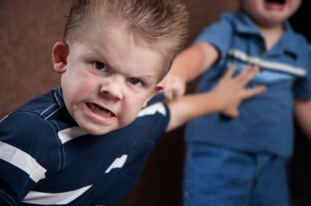
TIPOS DE BULLYING
O bullying pode assumir muitas formas e incluir diferentes comportamentos, tais como: violência e ataques físicos; ofensas verbais, alcunhas e insultos; ameaças e intimidação; extorsão e roubo de dinheiro e pertences; exclusão do grupo de pares, entre outros.
a) Exemplos de violência física incluem murros, empurrões, pontapés, cotoveladas, agressões com objetos, cuspir, entre outros. Este tipo de violência inclui cercar a vítima, trancá-la numa sala, esperá-la fora da escola e maltratá-la para levar os seus pertences. Este tipo de bullying manifesta-se mais no ensino primário, sendo um tipo de comportamento direto.
b) A violência verbal é o tipo mais comum e, nos últimos tempos, as novas tecnologias, tais como os telemóveis, tornaram-se um meio de a alcançar. Consiste em insultos, linguagem imprópria, desprezo público, destaque de defeitos físicos, etc. É também um tipo de comportamento direto e a forma mais rápida para o agressor testar a sua capacidade de desestabilizar a vítima e controlá-los.

Slide 26
TIPOS DE BULLYING
c) A violência psicológica é encontrada em todas as formas de maus-tratos e os maus-tratos psicológicos terminam geralmente em maus-tratos físicos. As ações são criadas com a intenção de deteriorar a autoestima do indivíduo e alimentar a sua sensação de insegurança e medo. Neste contexto, o agressor manipula emocionalmente a vítima, fingindo ser seu amigo, chantageando-a, tirando partido das suas fraquezas, e dizendo-lhe que, se não o fizer, irá revelar algo que lhe foi confiado. Este bullying psicológico torna a vítima sempre emocionalmente dependente do agressor, destruindo a sua autoestima e alimentando o seu sentimento de medo. A violência psicológica é geralmente mais frequente entre as raparigas do que entre os rapazes. Em muitos casos, é utilizada para forçar a vítima a fazer o trabalho do agressor, exigir-lhes presentes, extorquir-lhes dinheiro, ou fazê-las sentirem-se culpadas sempre que o agressor necessitar. É uma espécie de comportamento indireto.
d) A violência social deseja afastar a vítima do resto do grupo e dos colegas. É geralmente feita através de comentários, abusos verbais, insultos, ameaças, agressões, ignorando a vítima e seguindo-a para casa, tratando-a como escrava, etc. Pode ser violência racial, religiosa ou mesmo sexista. Por exemplo, em jogos ou atividades masculinas, as raparigas são excluídas quando se trata de participar. Também é um comportamento indireto.

Slide 27
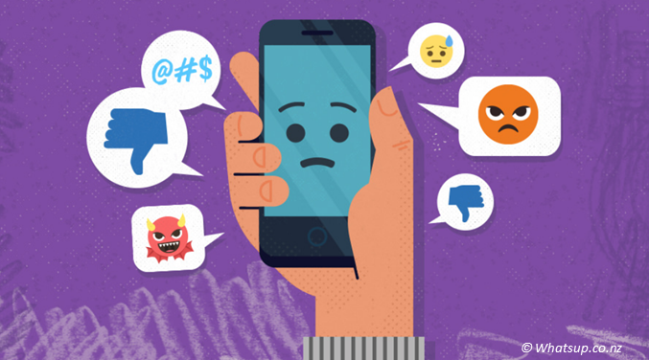
TIPOS DE BULLYING
e) O bullying sexual inclui o contacto físico com raparigas ou rapazes sem o seu consentimento, gestos obscenos, pedidos de favores sexuais, relações excessivas com um parceiro se o parceiro não o desejar, demonstrações de intenção sexual ou mensagens sexuais implicando que a vítima agiu com a intenção de os seduzir e desrespeitar. Trata-se de um tipo de comportamento que pode ser direto ou indireto, manifesto abuso de poder.
f) O cyberbullying foi definido como qualquer comportamento realizado através de meios de comunicação eletrónicos ou digitais por indivíduos ou grupos que repetidamente comunicam mensagens hostis ou agressivas destinadas a infligir danos ou desconforto a terceiros. Estudos recentes revelam que este comportamento ocorre via telemóvel (mensagens de texto, chamadas telefónicas) ou via Internet (e-mails, fotografias ou videoclipes). O cyberbullying parece ser uma atividade anónima e individualista, sendo a mais comum o gozo, ou insulto.

Slide 28
CAUSAS DO BULLYING
Segundo alguns investigadores, a identificação das causas do bullying é um trabalho complexo. Não existe uma lista de causas passíveis de serem aplicadas numa investigação, porque cada caso é um caso único e as suas causas serão específicas. Além disso, seria errado atribuir apenas uma causa a uma situação de bullying, porque vários fatores podem ter tido influência sobre o caso.
Os fatores psicológicos parecem ser relevantes. As vítimas e os perpetradores demonstram fraca autoestima e uma má influência nas relações interpessoais com os seus pares. As vítimas geralmente não têm amigos, têm uma aparência física frágil em relação aos seus pares, e são geralmente fortemente protegidas pelos seus pais. Em geral, os pais dos agressores e das vítimas não estão conscientes da situação, o que a torna ainda mais ambígua.
A violência escolar associada a grupos ou gangs organizados parece estar associada a fatores económicos, sociais e étnicos, tais como famílias desfeitas, racismo, pobreza e outros tipos de discriminação sistemática.

Slide 29
EFEITOS DO BULLYING
Tal como as causas, as consequências do bullying podem ser variadas e dependem do caso em questão. Normalmente, o medo da vítima de falar faz com que desenvolva problemas tais como depressão e baixa autoestima. Estes efeitos nem sempre são visíveis, até porque não se manifestam fisicamente. Noutros casos, a própria vítima tenta esconder os seus efeitos por medo, encobrindo mesmo os mais visíveis, tais como os ferimentos.
Em geral, esta ação negativa, intencional e contínua, gera efeitos negativos nas vítimas tais como: depressão, ansiedade, baixa autoestima, dificuldades de interação no ambiente escolar e dificuldades no desenvolvimento normal da aprendizagem.
Ver: Vídeo 1

Slide 30
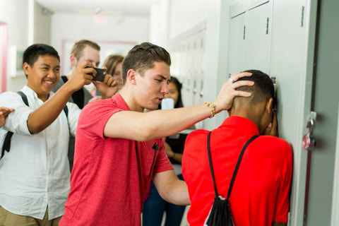
TIPOS DE PARTICIPANTES
Num episódio de bullying há sempre uma vítima e um perpetrador. No entanto, pode haver outros participantes ou a vítima e/ou o agressor pode ser um grupo.
É possível distinguir dois tipos de vítimas: a) as vítimas provocadoras, que causam parcialmente o bullying; e b) as vítimas clássicas, que são agredidas sem terem provocado.
E os seguintes participantes podem ser distinguidos: a) bullies líderes, ou seja, os agressores que tomam a iniciativa; b) bullies seguidores, os agressores que se juntam àquele que tomou a iniciativa; c) os reforços, ou seja, aqueles que encorajam o agressor ou riem da vítima; d) os defensores, que ajudam a vítima; e) os transeuntes, que ficam fora da situação ou se afastam dela; f) e, finalmente, as próprias vítimas.

Slide 31
CARACTERÍSTICAS DOS PERPETRADORES/VÍTIMAS/ OBSERVADORES
Perpetradores
Perceção inadequada das intenções hostis nas ações de outros
Foram frequentemente expostos a modelos com comportamentos agressivos
Repetição crónica de comportamentos agressivos
Controlam outros com ameaças físicas e verbais
Maus e vingativos
Maus modelos (pais) de regras sociais e resolução de problemas
Têm mais problemas familiares
Falta de supervisão parental
Gostam mais de contactar grupos agressivos
Disciplina incoerente em casa
Eles encaram a agressão como um meio de preservar a sua auto-imagem
Focam-se em maus pensamentos
Consideram que a sua imagem física é importante para os seus conceitos de poder e controlo
Maior probabilidade de sofrerem abusos físicos e emocionais em casa
Exibem ações obsessivas ou rígidas
Frustrados com os seus pares e criadores de ressentimento

Slide 32
CARACTERÍSTICAS DOS PERPETRADORES/VÍTIMAS/ OBSERVADORES
Vítimas
Competências sociais ineficientes
Menos populares
Más competências interpessoais
Competências limitadas para obter aceitação e sucesso
Acreditam que não conseguem controlar o ambiente
Competências de comunicação limitadas em situações stressantes
Têm receios sobrepostos de inadequação pessoal
Maneirismos físicos associados à depressão.
Socialmente isolados
Sentimentos frequentes de inadequação pessoal
Medo de ir para a escola
Realiza ações autodestrutivas
Fisicamente mais jovens, mais pequenos e mais fracos do que os seus pares
Acreditam que os outros são mais capazes
Conceito fraco de si próprios
Sentem que os fatores externos têm um impacto maior do que o controlo interno
Dificuldade em se relacionarem com os seus pares
Tem famílias pouco envolvidas nas suas decisões e atividades
Vergonha pessoal sobre os seus problemas
A consciência dos fracassos progressivos faz com que os alvos façam, sucessivamente, menos esforços nas seguintes situações

Slide 33
CARACTERÍSTICAS DOS PERPETRADORES/VÍTIMAS/ OBSERVADORES
Testemunhas, observadores ou não-participantes
Embora não diretamente envolvidos nos atos violentos, tornam-se testemunhas e aprendem a viver com os episódios de bullying, permanecendo em silêncio e mostrando sentimentos negativos em relação ao que observam.
Estes estudantes, sendo observadores, sofrem de medo, dúvidas sobre como agir, e descrença na capacidade e interesse da escola em resolver o problema. O desempenho escolar pode baixar, uma vez que a atenção dos adolescentes é dirigida para as atitudes agressivas praticadas e sofridas pelos seus pares. Testemunhar o bullying é um importante factor de risco de insatisfação com a escola, uma vez que pode comprometer o desenvolvimento académico e social.

Slide 34
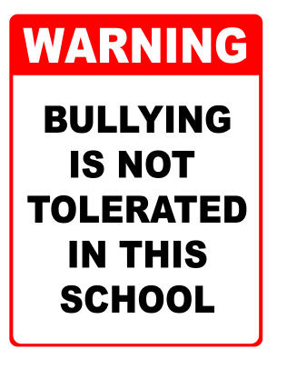
PREVENÇÃO DO BULLYING: RECOMENDAÇÕES PARA ESCOLAS
O papel das escolas na prevenção do bullying.
A escola deve ser um ambiente de aprendizagem seguro e positivo para TODOS os alunos. A fim de atingir este objetivo, as escolas devem esforçar-se por:
Reduzir, se não eliminar, os problemas de bully/vítima existentes entre os alunos dentro e fora do ambiente escolar;
Prevenir o desenvolvimento de novos problemas de bully/vítima; e
Conseguir melhores relações entre colegas na escola e criar condições que permitam, em particular, que as vítimas e os bullies se entendam e se entendam melhor dentro e fora do ambiente escolar.

Slide 35
PREVENÇÃO DO BULLYING: RECOMENDAÇÕES PARA ESCOLAS
Regras gerais recomendadas para melhorar o ambiente escolar em geral.
Devem existir duas condições gerais a fim de evitar o bullying: (1) os adultos nas escolas devem estar conscientes da extensão dos problemas de bully/vítima nas suas próprias escolas; e (2) estes adultos devem envolver-se na mudança da situação.
As escolas e as salas de aula devem estabelecer e respeitar regras para prevenir a intimidação. Os adultos devem comunicar clara e consistentemente que o bullying não é um comportamento aceitável. As seguintes regras são dirigidas a todos os estudantes:
Não vamos intimidar outros alunos.
Tentaremos ajudar os alunos que sejam intimidados.
Faremos questão de incluir TODOS os alunos que são facilmente deixados de fora.
Quando soubermos que alguém está a ser intimidado, diremos a um professor, pai, ou adulto em quem confiamos. Os alunos devem ter a certeza de que contar a um adulto não é "fofocar," mas sim mostrar compaixão pelas vítimas de comportamentos de bullying.
É importante notar que estas regras visam todos os alunos, e não apenas os bullies ou as vítimas. A introdução destas regras estabelece normas ou "estruturas" de sala de aula que podem contribuir para a prevenção do bullying.

Slide 36
PREVENÇÃO DO BULLYING: RECOMENDAÇÕES PARA ESCOLAS
Consequências do comportamento de bullying.
O estabelecimento de regras contra o bullying requer a criação de consequências positivas ou negativas para seguir ou violar as regras. Os melhores resultados são obtidos através de uma combinação de elogios verbais generosos ou outros reforços sociais para atividades positivas e consequências negativas consistentes para o comportamento agressivo e violador de regras. Os professores devem estabelecer uma relação positiva, amigável e de confiança com a turma e cada aluno individualmente. Isto é especialmente verdade para os alunos agressivos e ativos, que podem ter tido experiências negativas com adultos. É mais fácil para um aluno aceitar críticas se ele se sentir valorizado e apreciado. Os professores também devem estar cientes do seu próprio comportamento. Os professores servem frequentemente de "modelos" para os alunos que os respeitam e podem querer imitá-los. Da mesma forma, os alunos não respeitarão as regras do professor ou da sala de aula contra o bullying se o professor for sarcástico, injusto, ou abusivo.

Slide 37
INTERVENÇÕES AO NÍVEL ESCOLAR
As intervenções a nível escolar são concebidas para melhorar o clima escolar em geral. Estas intervenções destinam-se a toda a população escolar.
Estabelecer um Comité Coordenador de Prevenção do Bullying: Este comité irá coordenar todos os aspetos dos esforços de prevenção da violência de uma escola, incluindo os esforços antibullying.
Administrar um Questionário Anónimo: Um questionário aos alunos pode determinar a natureza e extensão dos problemas de bully/vítima na escola.
Realizar um Dia de Conferência Escolar: Aumentar a consciencialização e envolvimento da escola e da comunidade através da criação de um plano antibullying a longo prazo. Para além dos funcionários da escola, devem participar alunos e pais selecionados.
Melhorar a Supervisão e o Ambiente Exterior: Fornecer um número adequado de adultos ("densidade de professores") durante o almoço, intervalo e pausas, num esforço para intervir rapidamente nos conflitos entre alunos.
Incluir os Pais: Realizar reuniões e divulgar informações aos pais na escola para sensibilizá-los para o plano de ação antibullying da escola.

Slide 38
INTERVENÇÕES AO NÍVEL DA SALA DE AULA
As intervenções a nível de sala de aula são concebidas para melhorar o clima social de uma sala de aula individual. Estas intervenções destinam-se a toda a sala de aula.
Estabelecer Regras na Sala de Aula Contra o Bullying: Envolver os alunos na criação de regras contra o bullying, a fim de desenvolver a responsabilidade pessoal de um aluno pelo cumprimento dessas regras.
Criar Consequências Positivas e Negativas do Bullying: Estabelecer um reforço social (isto é, louvor, atenção amigável) para comportamentos positivos e sanções para comportamentos indesejáveis. A consequência negativa deve causar desconforto sem ser considerada como maliciosa ou injusta. As consequências negativas devem ser oportunas e relacionadas com o comportamento. Não devem ser utilizados trabalhos de casa ou cópias de um dicionário.
Realizar Reuniões Regulares na Sala de Aula: Fornecer um fórum para alunos e professores desenvolverem, esclarecerem e avaliarem regras de comportamento antibullying.
Reunião com os Pais: Realizar reuniões gerais de sala de aula - ou de nível superior com os pais para melhorar a comunicação escola-família e manter os pais informados sobre os esforços antibullying.

Slide 39
INTERVENÇÕES AO NÍVEL INDIVIDUAL
As intervenções a nível individual são concebidas para mudar ou melhorar o comportamento dos alunos em geral. Estas intervenções destinam-se a alunos específicos que estão envolvidos em bullying, quer como bullies, quer como vítimas.
Conversas sérias com o Bully ou Bullies: Iniciar conversações imediatas com o/s bully/ies Estas conversações devem incluir:
- documentar o envolvimento da participação no bullying,
- enviar uma mensagem clara e forte de que o bullying não é aceitável,
- avisar o/s bully/ies que o comportamento futuro será acompanhado de perto, e - avisar que serão administradas consequências negativas adicionais se o comportamento de agressão não parar.
Conversas Sérias com a Vítima: As conversas com a vítima e com os pais da vítima devem ocorrer após um incidente de bullying. Estas conversações devem incluir:
- documentar episódios específicos de bullying que incluam: Como é que o bullying começou? O que aconteceu? Como é que acabou? Quem participou e de que forma?
- fornecer à vítima informações sobre o plano de ação do professor para lidar com o/s bully/ies; e
- tentar persuadir a vítima a denunciar imediatamente quaisquer novos episódios ou tentativas de bullying ao professor.

Slide 40
INTERVENÇÕES AO NÍVEL INDIVIDUAL
Incluir os Pais: Quando uma situação de bullying é detetada, o professor deve contactar os pais envolvidos. Dependendo da situação, podem realizar-se reuniões com os pais tanto do/s bully/ies como da vítima, ou para minimizar a tensão, podem realizar-se reuniões com cada família separadamente. Um professor pode querer convidar o psicólogo da escola, o orientador escolar, o diretor, ou o vice-diretor a participar.
Transferência de Turma ou de Escola: Se as medidas antibullying estiverem em vigor e o problema persistir apesar destas medidas, transferir o(s) aluno(s) agressivo(s) pode(m) provocar uma alteração. Se possível, o(s) aluno(s) agressivo(s) deve(m) ser transferido(s) antes de considerar a hipótese de mudar a vítima. Esta solução não deve ser tomada de ânimo leve, e todos os pais e professores envolvidos devem planear e consultar-se mutuamente.
VER: Vídeo 2

Slide 41
Cenário 2 – Incidente de Bullying Descrição da Situação
ERASMUS + 2019-1-PL01- KA201-06486
Problemas em relações entre pares

Slide 42
INCIDENTE DE BULLYING
Os alunos tinham saído da aula e ido para o exterior.
A Mary estava agachada num canto do recreio junto às bancadas no fim do campo de futebol e, junto a ela, estavam a Laura e o Brian.
A Laura abanava os braços apontando para a Mary. Ela chamou-lhe nomes.
O Brian estava mesmo ao lado, mas não fez nada.
A Mary era a melhor aluna da turma.
Na aula anterior, a Mary teve melhor nota em todas os trabalhos que a professora deu e a Laura ficou extremamente zangada com a Mary. Porque achou que ela a estava a desafiar.
A Laura não era uma boa aluna e tinha problemas de comportamento, faltou às aulas e foi muitas vezes suspensa por mau comportamento dentro e fora das aulas.
Porque estava zangada com a Mary por causa do que se tinha passado na aula, seguiu-a até ao recreio, empurrou-a para o chão e ofendeu-a ao gozar com ela.
Entretanto, ao lado estava o Brian, que se limitou a observar toda a situação, enquanto a Laura ridicularizava a Mary.
Esta situação tem vindo a repetir-se desde o início do ano letivo.

Slide 43
Cenário 2 – Incidente de Bullying Notas Conclusivas
ERASMUS + 2019-1-PL01- KA201-06486
Problemas em relações entre pares

Slide 44
BULLYING
LEMBRE-SE...
Como professor, tem a responsabilidade de criar um ambiente seguro e saudável na sua sala de aula - um ambiente que proteja cada aluno contra o bullying. Isto significa que, para além de identificar e lidar com o bullying de forma consistente, deve também criar uma cultura de respeito e dignidade dentro da sua sala de aula.
Desde alterações físicas a rumores e mexericos, o bullying pode ter efeitos duradouros sobre um ambiente escolar. Como resultado, prevenir o bullying escolar é extremamente importante para os professores.
Recordemos as melhores formas de fazê-lo!!!

Slide 45
BULLYING
LEMBRE-SE
Fale de Bullying
Seja visível ao longo do dia
Familiarize-se com os Indicadores de Bullying
Ensine os Alunos a Serem Espectadores Eficazes
Confie noutros alunos para informá-lo quando estiver a ocorrer casos de bullying
Mantenha uma Comunicação Aberta com os Alunos
Aumente a Sensibilização dos Pais para o Bullying
Evite a Formação de "Grupinhos" na sua Sala de Aula
Seja um Defensor do Antibullying
Crie um Sentido de Comunidade
Responda Rapidamente a Cada Incidente de Bullying
Fale em Privado com a Vítima
Fale Separadamente com o Bully
Desenvolva Intervenções Apropriadas
Mantenha-se Atento à Situação
Verifique tanto a Vítima como o Bully
Estabeleça a sua Sala de Aula como um Local Seguro

Slide 46
Cenário 3 – Incidente de Roubo Teoria de Conflito
ERASMUS + 2019-1-PL01- KA201-06486
Problemas em relações entre pares

Slide 47
RELAÇÕES ENTRE PARES – A IMPORTÂNCIA
A forma como se interage e forma relações com os outros através da primeira infância, meia infância e adolescência é uma pedra angular da maioria das principais teorias de desenvolvimento (por exemplo, Erikson, 1968; Parker, Rubin, Erath, Wojslawowicz, & Buskirk, 2006). A formação de competências sociais que permitam uma negociação eficaz das interações entre pares e das relações interpessoais é, sem dúvida, uma das tarefas de desenvolvimento mais importantes. Como tal, as relações entre pares contribuem fortemente para muitos aspetos do desenvolvimento normal e anormal (Bukowski & Adams, 2005).

Slide 48
RELAÇÕES ENTRE PARES – RECOMENDAÇÕES
As salas de aula são ambientes sociais que influenciam o contexto das interações sociais. A maioria dos professores são conhecedores da cultura da sala de aula que querem cultivar; procuram criar climas de sala de aula positivos que promovam comportamentos prosociais individuais e o sucesso escolar.
Os professores devem concentrar-se em estar mais sintonizados com as dinâmicas dos pares, em vez de simplesmente reconhecerem as afiliações dos pares. A sintonia constitui um pensamento sobre as relações entre pares na ótica dos outros alunos da sala de aula. Isto permitirá aos professores criar intencionalmente pares de trabalho de alunos que promovam interações positivas entre pares, ao mesmo tempo que minimizam conflitos inesperados.

Slide 49
ESTRATÉGIAS PARA PROMOVER AS RELAÇÕES ENTRE PARES EXEMPLOS DE MICRO-MUDANÇAS NAS ROTINAS E PRÁTICAS
AMIZADES ENTRE PARES
• Encontrar múltiplas tarefas para os alunos completarem com um colega de turma e, ocasionalmente, atribuí-las a parceiros inesperados. Estas podem ser tarefas de sala de aula, tarefas pedagógicas, ou privilégios de sala de aula.
• Ensinar os alunos a jogar jogos não competitivos que sejam apelativos mas que não tenham vencedores e perdedores claros.
• Acrescentar muitos mais jogos apelativos e de desenvolvimento ao recreio, com especial atenção aos jogos que podem ser jogados por alunos com capacidade atlética limitada, jogos para pequenos e grandes grupos, e jogos que são muito físicos ou muito sedentários.
• Realizar 'clínicas de jogos' nas quais se ensina um novo jogo no intervalo - começar com um pequeno grupo que inclui alguns alunos isolados. Uma vez iniciado o jogo, qualquer pessoa pode juntar-se a ele.

Slide 50
ESTRATÉGIAS PARA PROMOVER AS RELAÇÕES ENTRE PARES EXEMPLOS DE MICROMUDANÇAS NAS ROTINAS E PRÁTICAS
CONFLITO ENTRE PARES
• Resolver antecipadamente argumentos frequentes e previsíveis com reuniões na sala de aula.
• Fazer com que os estudantes que discutem preencham juntos uma "ficha de trabalho de conflito" para falarem sobre o que aconteceu e como resolvê-lo
• Mudar a localização dos jogos de recreio para que não se cruzem entre si.
• Escrever regras escolares simples para os jogos de recreio comuns (futebol, basquetebol, voleibol) sobre os quais os alunos discutem frequentemente.
• Fazer uma rotina de escolha de equipas uma vez por semana (equilibrando as competências nas equipas) e utilizar essas mesmas equipas até à semana seguinte.
• Acrescentar mais supervisores ao parque infantil ou mudar o local onde se encontram.
• Alterar o que os supervisores fazem: fazê-los circular ativamente no parque infantil e incitar os alunos a brincar e resolver conflitos.
• Realizar um ''workshop de recreio'' onde todos os alunos andem juntos pelo recreio enquanto analisam as rotinas, regras, utilização adequada do equipamento, procedimentos de entrada/saída, estratégias para se divertirem juntos, e ações dos supervisores quando há problemas. Acrescentar um workshop de reforço a meio do ano escolar.
• Convidar um atleta local de renome para ir à escola para falar sobre bom espírito desportivo.

Slide 51
ESTRATÉGIAS PARA PROMOVER AS RELAÇÕES ENTRE PARES EXEMPLOS DE MICROMUDANÇAS NAS ROTINAS E PRÁTICAS
CONFLITO AGRESSIVO E BULLYING
• Pedir aos alunos que marquem nos mapas dos recreios os locais onde o bullying ocorre e planear uma supervisão extra desses locais.
• Encorajar os alunos que são alvo de bullying a brincar junto dos supervisores.
• Realizar reuniões de sala de aula para aumentar a empatia dos alunos que observam o bullying e prepará-los para o impedir.
• Reunir-se com todos os supervisores do recreio para discutir conflitos agressivos e formas de os interromper.
• Sensibilizar os alunos para o bullying usando um vídeo ou um livro para suscitar uma discussão na aula sobre o que se sente ao ser intimidado.

Slide 52
CAUSAS POSSÍVEIS PARA DIFICULDADES NAS RELAÇÕES ENTRE PARES
Impulsividade
Agressividade
Distúrbios de comunicação
Bullying
Comportamentos Anti-Sociais/Comportamentos de Quebra de Regras
Problemas de Integração
Diferenças culturais e ideológicas
Deficiência (PHDA)

Slide 53
DEFINIÇÃO E COMPORTAMENTO ANTISSOCIAL
O comportamento antissocial foi definido como o tipo de comportamento que é dirigido contra outras pessoas, os seus bens ou que rompe com as regras sociais. Este tipo de comportamento assume várias formas (com diferentes seriedade), tais como mentiras, práticas sexuais de risco, quebra de regras, uso ilegal de substâncias e comportamentos desordeiros, tais como roubo, destruição, fraude, agressão (quer física ou verbal), e vandalismo. Este tipo de comportamento torna-o um problema cuja gravidade e frequência são motivo de preocupação.
Dos poucos estudos existentes e que abordam este assunto, reconhece-se que este tipo de comportamento é muito pouco frequente na infância, mas aumenta drasticamente no decurso da adolescência e só volta a decair na entrada para a idade adulta.
É normalmente mantido durante a adolescência e a idade adulta em indivíduos que apresentavam problemas comportamentais na infância.

Slide 54
DEFINIÇÃO E COMPORTAMENTO ANTISSOCIAL
Os comportamentos antissociais podem ser divididos em duas categorias: comportamentos antissociais explícitos e comportamentos antissociais encobertos. Um exemplo de um comportamento antissocial manifesto na escola que se pode ver é a luta, enquanto um exemplo de um comportamento antissocial encoberto é um roubo em que o aluno não confronta a vítima, tal como tirar algo de uma escrivaninha ou mochila quando a outra criança não está presente. As crianças com comportamento antissocial podem ter problemas de relacionamento com os seus professores e colegas de turma e também podem sofrer de depressão.
O comportamento antissocial é uma das formas mais comuns de psicopatologia entre crianças e jovens e é a razão mais frequentemente citada para o encaminhamento para os serviços de saúde mental.

Slide 55
COMPORTAMENTO ANTISSOCIAL FATORES DE RISCO
As formas de interação social que "ensinam" às crianças comportamentos antissociais são numerosas - modelagem de adultos, televisão, associação com grupos de pares antissociais, interações pais-filhos disfuncionais, ambientes escolares coercivos.
Foi encontrada a influência de uma série de fatores de risco ligados ao desenvolvimento deste tipo de comportamento, incluindo ambiente familiar e envolvimento com pares antissociais.
Quanto ao ambiente familiar, os fatores de risco associados ao desenvolvimento de comportamentos antissociais incluem conflitos conjugais, stress familiar, autoritarismo parental, criminalidade parental, violência doméstica, marginalização social e interação social coerciva entre pais e filhos.

Slide 56
COMPORTAMENTO ANTISSOCIAL FATORES DE RISCO
Existem vários fatores determinantes do comportamento antissocial, como pudemos ver. No entanto, a escola parece ser um contribuinte importante, e foram identificados em casa fatores semelhantes aos identificados na escola: um ambiente coercivo e punitivo e inconsistências no estabelecimento de regras e na aplicação de consequências. Outros fatores incluem o baixo envolvimento e integração na escola e a falta de competências parentais adequadas, redes antissociais, e muito pouco para os jovens fazerem. Foram identificados três grandes fatores dentro das escolas que parecem promover um contexto em que as condições de penalização e extinção são passíveis de ocorrer: uma falta de clareza tanto das regras como das políticas; apoio e acompanhamento administrativo fraco ou inconsistente do pessoal; e poucos ou nenhuns subsídios feitos para diferenças individuais. As ocorrências específicas resultantes de punição e extinção (por exemplo, comentários desaprovadores, erros de tarefas académicas, e falta de reconhecimento do esforço dos estudantes ou do pessoal) parecem servir de cenário a eventos que evocam agressão, problemas de assiduidade (fuga), e outros comportamentos antissociais. Parece, portanto, que um ambiente de disciplina escolar punitiva é um fator importante que contribui para problemas de comportamento antissocial.

Slide 57
COMPORTAMENTO ANTISSOCIAL INTERVENÇÃO
A intervenção deve concentrar-se em quatro sistemas sobrepostos e interrelacionados:
em toda a escola,
fora da sala de aula,
na sala de aula, e
aluno individual.
O objetivo de estabelecer um sistema a nível escolar é abordar as necessidades comportamentais da maioria dos alunos de uma escola em todos os ambientes. É provável que estes alunos tenham histórias de aprendizagem para as quais a correção de comportamentos problemáticos e o ensino explícito de regras e procedimentos para comportamentos prosociais serão eficazes. O sistema fora da sala de aula centra-se na prestação de apoio comportamental em áreas não-instrucionais (por exemplo, refeitório, recreio, corredores) onde os comportamentos problemáticos ocorrem frequentemente. Os sistemas nas salas de aula devem incluir instruções sobre expectativas e rotinas de comportamento, bem como continuidade de procedimentos para encorajar comportamentos esperados e desencorajar violações das regras. O sistema individual de apoio comportamental positivo dos alunos centra-se na porção muito pequena de alunos que necessitam de intervenções e apoios individualizados.

Slide 58
COMPORTAMENTO ANTISSOCIAL INTERVENÇÃO
Em geral, a maioria das escolas tem um manual disciplinar que delineia as políticas e procedimentos para a manutenção de uma escola segura onde a aprendizagem e o ensino podem ocorrer. Infelizmente, a ênfase é frequentemente colocada na definição dos comportamentos que representam violações das regras distritais e estatais e das sanções graduadas associadas que acompanham cada violação. É fornecida pouca informação sobre as expectativas de comportamento aceitável e as estratégias que alunos, professores, e pais possam empregar para encorajar estas expectativas. Todos os alunos, mas especialmente os alunos com comportamento antissocial, devem ser expostos a sistemas disciplinares claramente especificados e consistentemente implementados, que tanto encorajam comportamentos prosociais como desencorajam as violações das regras.

Slide 59
COMPORTAMENTO ANTISSOCIAL INTERVENÇÃO
Seis componentes principais da estratégia compreendem sistemas de apoio comportamental proativos abrangentes em toda a escola:
Primeiro é uma declaração de objetivos simples, clara e positiva que serve como base para o processo de aprendizagem e ensino numa escola.
A segunda componente é um conjunto de expectativas ou regras proativas que servem como base para criar e manter ambientes de aprendizagem e ensino seguros e produtivos. Estas expectativas são sempre afirmadas positivamente e em número reduzido.
A terceira componente consiste num conjunto de estratégias para ensinar as expectativas de toda a escola. Embora a maioria dos estudantes tenha histórias de aprendizagem que incluem o domínio e utilização das expectativas típicas de toda a escola, o ensino destas expectativas a todos os alunos assegura que os alunos e o pessoal tenham sido expostos a uma língua e significado comuns para cada expectativa. Ensinar as expectativas a toda a escola também sublinha a importância destas regras para o funcionamento da escola, e concentra-se na construção de um ambiente positivo em toda a escola. As expectativas são ensinadas recorrendo a exemplos positivos e negativos, em diversos contextos, e com muitas oportunidades de praticar as competências.

Slide 60
COMPORTAMENTO ANTISSOCIAL INTERVENÇÃO
Uma continuidade planeada para encorajar as expectativas proativas de toda a escola é a quarta componente. Depois de todos os alunos e pessoal terem sido expostos e praticado as expectativas de toda a escola, os alunos devem ter oportunidades regulares e frequentes de receber feedback positivo contingente quando exibem comportamentos que representam uma determinada expectativa de toda a escola.
A quinta componente é um elemento contínuo de estratégias para responder às infrações às regras. Este componente é normalmente especificado em grande detalhe na maioria das escolas. As sanções para delitos menores (por exemplo, atraso, responder mal) são tipicamente tratadas por professores individuais, enquanto que os delitos maiores (por exemplo, luta, desafio, destruição de propriedade, armas) envolvem o conselho escolar e os pais dos alunos. Devem ser fornecidas definições claras sobre o que deve ser tratado pelos professores e o que deve ser enviado ao conselho escolar, e deve ocorrer uma implementação consistente das consequências.
A última componente de um sistema proativo em toda a escola é um processo de monitorização da implementação do sistema e de recolha de dados para avaliar a sua eficácia.

Slide 61
COMPORTAMENTO ANTISSOCIAL INTERVENÇÃO
O professor tem de assegurar que todos os alunos na sala de aula sejam aceites. As ações dos professores que podem promover a aceitação incluem:
- escolha de materiais de aprendizagem para representar todos os grupos de alunos
- assegurar que todos os alunos possam participar em atividades extra
- valorizar, respeitar e falar das diferenças
- celebrar as diferenças culturais e étnicas
- assegurar que as atividades de aprendizagem sejam concebidas para uma variedade de habilidades
- assegurar que todos os alunos sejam protegidos de chamadas de nomes ou outras formas de linguagem abusiva
- aceitar ser modelização

Slide 62
COMPORTAMENTO ANTISSOCIAL INTERVENÇÃO
Desenvolver Regras de Sala de Aula
Regras bem definidas na sala de aula podem evitar muitas dificuldades comportamentais. Quando os alunos estão envolvidos no desenvolvimento das regras, é mais provável que adiram às mesmas e compreendam porque foram postas em prática.
Ensinar Regras de Sala de Aula
A criação das regras é apenas o início. Uma vez acordadas, as regras devem ser ensinadas aos alunos e afixadas na sala de aula, tanto em formato impresso como visual. As regras devem ser explicadas utilizando uma linguagem clara e concisa.

Slide 63
COMPORTAMENTO ANTISSOCIAL INTERVENÇÃO
Disciplina Positiva da Sala de Aula
Os professores precisam de construir um ambiente de sala de aula onde as interações positivas sejam a norma e as consequências punitivas sejam minimizadas. Estudos indicam que os ambientes coercivos ou punitivos promovem, de facto, comportamentos antissociais.
Comparação de métodos punitivos e disciplina positiva em sala de aula
Gestão de estratégias Procedimentos punitivos | Estratégias de gestão positiva da sala de aula
Parar o comportamento rapidamente Fornecer alívio imediato (reforço) para o professor Ensinar ao aluno e os colegas o que não fazer Diminuir auto-afirmações positivas (autoconceito) Diminuir atitudes positivas em relação à escola e aos trabalhos escolares Causar abandono (atraso, evasão, abandono) Causar agressão (contra propriedade e outros) Ensinar os alunos a responder de forma punitiva Prejudicar as relações aluno-professor | Parar o comportamento lentamente Não fornecer alívio imediato ao professor Ensinar ao aluno e os colegas o que fazer Aumentar auto-afirmações positivas (autoconceito) Aumentar atitudes positivas em relação à escola e aos trabalhos escolares Promover aumento da participação e diminuição da probabilidade de agressão Ensinar os alunos a reconhecer o que é positivo Melhorar a relação aluno-professor

Slide 64
COMPORTAMENTO ANTISSOCIAL INTERVENÇÃO
Ensinar Rotinas de Sala de Aula
As salas de aula com rotinas estruturadas e procedimentos claros são recomendadas para alunos com comportamento antissocial. Os professores devem estabelecer rotinas para os alunos e estabelecer expectativas relativamente aos procedimentos da sala de aula (por exemplo, começar a trabalhar, chegar, partir, terminar tarefas, manter-se ocupados após a conclusão do trabalho, e fazer a transição de uma tarefa ou área temática para a seguinte).
Reuniões de Turma
As reuniões de turma são uma forma útil de promover um ambiente positivo na sala de aula. Incentivam uma comunicação eficaz entre o professor e os alunos, e proporcionam uma boa oportunidade para o professor recordar aos alunos as diferenças individuais e envolver alunos especiais em todas as atividades da sala de aula. As reuniões devem ser realizadas numa base regular. O professor e os alunos devem trabalhar em conjunto para estabelecer regras básicas para as reuniões.

Slide 65
COMPORTAMENTO ANTISSOCIAL INTERVENÇÃO
Comunicação Casa-Escola
Manter um contacto próximo entre a escola e a casa pode evitar mal-entendidos. Uma das formas é utilizar um "livro de comunicação" para rever os eventos do dia e partilhar informações. O livro deve ser criado cuidadosamente para garantir que é fácil de usar e compreender.

Slide 66
COMPORTAMENTO ANTISSOCIAL INTERVENÇÃO
Ensinar Competências Sociais
O objetivo da instrução das competências sociais é ensinar comportamentos socialmente aceitáveis que ajudarão os alunos a serem aceites pelos seus colegas e professores, e fornecer competências para toda a vida.
Competências de sobrevivência académica | Competências de relação de pares
Atender às solicitações do professor Seguir as instruções Solicitar ajuda quando necessário Cumprimentar o professor Fornecer feedback de apreciação Acenar para comunicar compreensão Demonstrar competências de escuta Resolução de problema | Apresentar-se pelo nome Partilhar com os outros Pedir permissão Faz turnos Convidar outras pessoas a participar Auxiliar outros Cuidar da aparência física Chamar a atenção de forma adequada Ter competências de comunicação Exibir controle Negociar Dar e receber elogios Respeitar o espaço pessoal Mostrar empatia para com os outros Identificar e expressar emoções em si mesmo e nos outros Usar idioma apropriado

Slide 67
COMPORTAMENTO ANTISSOCIAL INTERVENÇÃO
Ensinar Histórias Sociais
As histórias sociais são utilizadas para ajudar os alunos com deficiência a desenvolver competências sociais. As histórias sociais podem ser usadas para ensinar novas competências sociais, rotinas, comportamentos, e transições. As histórias sociais apresentam comportamentos sociais adequados sob a forma de uma história. As histórias são concebidas para incluir as respostas a perguntas sobre como agir adequadamente em situações sociais (geralmente quem, o quê, quando, onde, e porquê). Algumas histórias sociais incluem elementos visuais para ajudar os alunos a compreender as situações sociais.

Slide 68
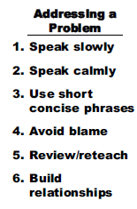
COMPORTAMENTO ANTISSOCIAL INTERVENÇÃO
Resolver Incidentes Comportamentais
Os professores e administradores são frequentemente chamados a resolver incidentes comportamentais envolvendo alunos com comportamentos antissociais. As seguintes sugestões podem ser úteis para reduzir o agravamento de incidentes comportamentais.
Rever o incidente o mais rapidamente possível. Tentar lidar com o incidente o mais rapidamente possível, logo que o aluno se tenha acalmado.
Escutar ativamente. Dê tempo ao aluno para lhe contar a sua versão da história. Repita o que o aluno disse e use o contacto visual para demonstrar que está a ouvir. Note que este aluno pode fechar-se quando confrontado por uma figura de autoridade. Por vezes, um passeio pela escola com o aluno pode ajudá-lo a relaxar e incentivá-lo ao diálogo. O professor ou administrador pode encorajar o aluno a traçar a sua história.
Use perguntas não ameaçadoras. Faça perguntas que se concentrem em "como" e "o quê", em vez de "porquê". Estes alunos podem ter agido de forma impulsiva. As perguntas abertas podem ser muito úteis. As perguntas devem ser feitas num tom calmo e sereno, com frases lentas, curtas e concisas. Um procedimento simples de resolução de problemas utilizando gráficos ou imagens pode ser útil.
Tente não culpar. Concentre-se em ensinar o comportamento correto ou um comportamento de substituição. Por exemplo, pergunte "Como podemos evitar este problema da próxima vez?" ou "Que comportamento é que teria funcionado melhor em vez de bater? Considere o uso de roleplaying, de modelização, e ensaios para ensinar um novo comportamento. Apresentar novas ideias de uma forma concreta, uma de cada vez. Lembre-se que as ideias podem necessitar de serem reforçadas e reapresentadas várias vezes.
Mostre interesse pessoal no aluno. Termine a análise do incidente com um comentário positivo ou uma pergunta pessoal. Dê seguimento ao aluno e a outros professores da turma a fim de reforçar a nova competência que se deseja.

Slide 69
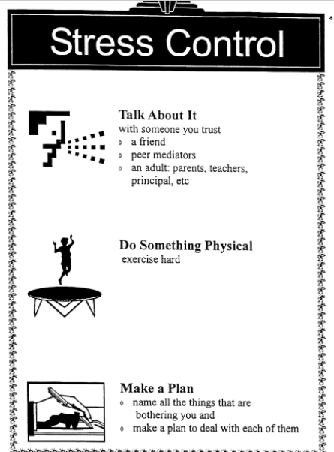
EXEMPLOS DE MATERIAIS DE APOIO

Slide 70
Cenário 3 – Incidente de Roubo Descrição da Situação
ERASMUS + 2019-1-PL01- KA201-06486
Problemas em relações entre pares

Slide 71
INCIDENTE DE ROUBO
O Robin e o Max são alunos do 5º ano e estão sentados nas bancadas no final do campo de futebol a conversar e a comer o lanche.
Entretanto, Adam, o aluno mais velho do sétimo ano, como sempre, andava a vaguear sozinho pelo relvado.
Passou por trás deles e roubou a carteira da mochila do Max.
Quando chegou a altura de eles irem para a aula, o Max reparou que a sua carteira tinha sido roubada.
O Robin disse que tinha sido o Adam porque não era a primeira vez que ele tinha feito algo do género.
O Adam era conhecido por faltar às aulas, por consumir substâncias ilícitas e por grafitar as paredes da escola.
Era um rapaz solitário e estranho.
Os dois colegas de turma iam agora à direção escolar para relatar o que aconteceu.
Não há dúvidas de que foi o Adam que roubou a carteira do Max.

Slide 72
Cenário 3 – Incidente de Roubo Notas Conclusivas
ERASMUS + 2019-1-PL01- KA201-06486
Problemas em relações entre pares

Slide 73
COMPORTAMENTOS ANTI-SOCIAIS LEMBRE-SE...
Os professores competentes disciplinam com estímulo e palavras amáveis muito mais frequentemente do que reprimendas. O objetivo é ajudar os alunos a sentirem-se bem consigo próprios e com o seu comportamento na sala de aula.
O que deve fazer se tiver de lidar com este problema?
Nota: Como se pode ver, estes conselhos servem também para outros problemas.

Slide 74
COMPORTAMENTOS ANTI-SOCIAIS LEMBRE-SE...
Respire fundo e tente manter a calma.
Tente estabelecer um tom positivo e modelar uma resposta apropriada, mesmo que isso signifique que deve demorar alguns momentos a compor-se a si próprio.
Certifique-se de que os alunos compreendem que é do seu mau comportamento que você não gosta, e não deles.
Dê ao aluno mal-comportado uma oportunidade de responder positivamente, explicando não só o que ele ou ela está a fazer mal, mas também o que ele ou ela pode fazer para o corrigir.
Nunca recorra à culpa ou à ridicularização.
Evitar conflitos entre vencedores e perdedores.
Insistir que os estudantes aceitem a responsabilidade pelos seus comportamentos.
Tentar permanecer cortês perante a hostilidade ou a raiva.
Tratar todos os alunos de forma respeitosa e educada.
Seja um ouvinte atento.

Slide 75
COMPORTAMENTOS ANTI-SOCIAIS LEMBRE-SE...
Dar o exemplo do comportamento que espera dos seus alunos.
Descrever especificamente o comportamento inadequado e ajudar os alunos a compreender as consequências de um comportamento inadequado.
Ter consciência das diferenças culturais.
Desencorajar a formação de "grupinhos" e outros comportamentos antissociais.
Ensinar aos alunos competências pessoais e sociais.
Ensinar aos alunos competências de sobrevivência escolar.
Evitar rotular os estudantes como "bons" ou "maus".
Focar-se no reconhecimento e recompensa de comportamentos aceitáveis
Ignorar ou minimizar problemas menores em vez de perturbar a classe.
Quando são necessárias reprimendas, faça-as rapidamente e sem perturbar a classe.
Quando for necessário falar a um aluno sobre o seu comportamento, tente falar em privado.

Slide 76
Cenário 4 – Incidente de Diferenças Culturais Teoria de Conflito
ERASMUS + 2019-1-PL01- KA201-06486
Problemas em relações entre pares

Slide 77
RELAÇÕES ENTRE PARES – A IMPORTÂNCIA
A forma como se interage e forma relações com os outros através da primeira infância, meia infância e adolescência é uma pedra angular da maioria das principais teorias de desenvolvimento (por exemplo, Erikson, 1968; Parker, Rubin, Erath, Wojslawowicz, & Buskirk, 2006). A formação de competências sociais que permitam uma negociação eficaz das interações entre pares e das relações interpessoais é, sem dúvida, uma das tarefas de desenvolvimento mais importantes. Como tal, as relações entre pares contribuem fortemente para muitos aspetos do desenvolvimento normal e anormal (Bukowski & Adams, 2005).

Slide 78
CAUSAS POSSÍVEIS PARA DIFICULDADES NAS RELAÇÕES ENTRE PARES
Impulsividade
Agressividade
Distúrbios de comunicação
Bullying
Comportamentos Anti-Sociais/Comportamentos de Quebra de Regras
Problemas de Integração
Diferenças culturais e ideológicas
Deficiência (PHDA)

Slide 79
INTRODUÇÃO ÀS DIFERENÇAS CULTURAIS
Uma das múltiplas causas das dificuldades nas relações entre pares são as diferenças culturais entre eles. Por vezes, os jovens não conseguem aceitar a diferença.
A cultura pode ser definida como um conjunto de padrões de comportamento, crenças, conhecimentos e costumes que distinguem um grupo social. Também se pode dizer que é uma forma ou estágio evolutivo das tradições e valores intelectuais, morais, espirituais de um lugar ou período específico. Está intimamente ligada à língua e vice-versa, uma vez que a língua é a fonte de expressão da cultura de um povo. É por isso que surgem problemas na nossa sociedade devido a uma falta de compreensão ou aceitação dos costumes e do modo de vida dos nossos interlocutores. A cultura é também dinâmica na medida em que os indivíduos, as práticas e os ambientes estão em constante mudança e, por isso, é difícil ter uma única definição de cultura.

Slide 80
INTRODUÇÃO ÀS DIFERENÇAS CULTURAIS

Slide 81
INTRODUÇÃO ÀS DIFERENÇAS CULTURAIS
Numa sociedade cada vez mais multicultural, cuja "pluralidade de culturas, etnias, religiões, visões de mundo e outras dimensões de identidades se infiltra cada vez mais nos vários campos da vida contemporânea", o multiculturalismo surge como um conceito que nos permite questionar a "superioridade" do conhecimento geral e universal dentro do currículo escolar e das práticas pedagógicas desenvolvidas sobre o conhecimento particular e local. A perspetiva do multiculturalismo defende uma educação onde a diversidade não só é observada, mas também incluída e valorizada no currículo e nas práticas pedagógicas. Por conseguinte, seguindo este pensamento, o papel do professor será crucial para uma interrelação entre as diferentes culturas existentes na escola. Esta é a realidade que temos neste momento, e então devemos compreender e transformar o que é necessário para a plena inclusão e sucesso dos alunos, qualquer que seja o seu país de origem, etnia ou origem social.

Slide 82
INTRODUÇÃO ÀS DIFERENÇAS CULTURAIS
Todos têm uma identidade cultural, da qual estão muitas vezes inconscientes porque faz parte deles. No entanto, em países com minorias étnicas, religiosas ou linguísticas ou minorias de origem indígena, a identidade cultural torna-se frequentemente uma questão de direitos humanos, especialmente quando um grupo mais poderoso procura impor a sua cultura a grupos menos poderosos.
A Convenção sobre os Direitos da Criança presta especial atenção ao direito de uma criança à sua identidade cultural. O Artigo 29º garante à criança uma educação que desenvolve o respeito pela sua cultura, língua e valores.
O artigo 30º reconhece especialmente o direito das crianças pertencentes a comunidades minoritárias e populações indígenas a desfrutarem da sua própria cultura e a praticarem livremente as suas religiões e línguas e o artigo 31º reconhece o direito das crianças a participarem plenamente na vida cultural e artística.
A Declaração Universal sobre Diversidade Cultural da UNESCO enfatiza a ligação entre a identidade cultural e a diversidade: "A cultura assume diversas formas através do tempo e do espaço. Esta diversidade está consubstanciada na singularidade e pluralidade das identidades dos grupos e sociedades que compõem a humanidade. Como fonte de intercâmbio, inovação e criatividade, a diversidade cultural é tão necessária para a humanidade como a biodiversidade é para a natureza" (artigo 1°).

Slide 83
EXPLICAÇÃO DAS DIFERENÇAS CULTURAIS
Diferentes manifestações de preconceito, discriminação, várias formas de violência - física, simbólica, intimidação - homofobia, intolerância religiosa, estereótipos de género, exclusão de pessoas com deficiência, entre outros, estão presentes na nossa sociedade, bem como na vida quotidiana das escolas. E a maioria destas manifestações, no ambiente escolar, são dadas pelo grupo de pares. São os jovens, entre eles, que são acusados e enfraquecidos. Estes ataques são muito comuns entre os jovens migrantes, que já enfrentam maiores dificuldades porque deixam o seu país de origem para começar uma nova história num país completamente novo e a adaptação nem sempre é um processo fácil. As diferenças culturais são, por vezes, muito evidentes e, ao integrar estes jovens na comunidade escolar, passam por situações extremamente complicadas.
Esta realidade significa que, se quisermos impulsionar os processos de aprendizagem escolar com vista a garantir a todos o direito à educação, devemos afirmar a necessidade urgente de trabalhar em questões relacionadas com o reconhecimento e apreciação das diferenças culturais nos contextos escolares.

Slide 84
EXPLICAÇÃO DAS DIFERENÇAS CULTURAIS
Um dos grandes desafios que as escolas e os professores enfrentam hoje em dia é estabelecer uma visão real da prática pedagógica em relação à diversidade cultural, vendo-a como um meio de transformar a sala de aula num ambiente de aprendizagem significativo para os alunos. Este não é um processo simples; pelo contrário, irá exigir que a escola tome uma posição de mudança, recriando a partir do planeamento curricular, implementando novas estratégias, trabalhando num novo currículo, preparando também os profissionais da educação, fazendo parcerias com os pais e a comunidade, incluindo projetos que visem esta diversidade cultural no seu projeto político pedagógico, através da ação participativa de todos aqueles direta ou indiretamente envolvidos com a escola. Uma das funções da escola nesta área seria formar cidadãos conscientes e críticos, capazes de julgar o que é melhor para eles e para a sociedade; e a principal, respeitando as individualidades dos outros, ou seja, um cidadão que exerce a cidadania plena. Um dos fatores mais importantes para que estas culturas sejam valorizadas e destacadas é que todos os agentes que atuam na escola estejam inseridos e empenhados na melhoria deste problema, combatendo também o racismo, a intolerância religiosa, a intolerância sexual e quebrando vários outros paradigmas impostos pelo senso comum. Existem muitas mudanças, mas são necessárias, porque cada indivíduo tem direito a uma educação de qualidade que respeite as suas singularidades, sem o desconforto causado pela sua inserção num ambiente que, em princípio, favorece um determinado público, porque a escola pertence a todos e para todos. Independentemente das diferenças de cada um, é um campo de intercâmbio entre alunos, que precisa de ser moldado para melhor os servir, dando-lhes apoio para que não sejam discriminados e expostos, sendo assim aceites e respeitados por todos.

Slide 85
EXPLICAÇÃO DAS DIFERENÇAS CULTURAIS
Os alunos nas salas de aula do nosso país são hoje mais diversificados do que nunca. Representam diferentes raças, etnias, culturas, e origens socioeconómicas, e falam muitas línguas diferentes.
Alunos de diferentes origens culturais trazem os seus próprios conhecimentos e experiências de vida para o meio escolar. Estas diferenças podem ser agravadas negativamente pelo grupo de pares, deixando estes jovens em situações de extrema fragilidade. A integração num novo país é sempre complicada pelas características que toda esta situação traz consigo, juntamente com as consequências da segregação: isolamento, baixa autoestima, comportamentos perturbadores, insucesso escolar, entre outros.
Cabe à escola e, em última análise, ao professor quebrar este ciclo de negatividade e fomentar a aceitação da diversidade num contexto de sala de aula. Este trabalho pode ser fulcral para apoiar os jovens mais vulneráveis.

Slide 86
A ESCOLA COMO INSTITUIÇÃO CULTURAL
As escolas devem ser vistas como instituições culturais:
A escola tem funções culturais que se referem à contribuição da escola para a transmissão e desenvolvimento cultural em diferentes níveis da sociedade.
A escola atua como um lugar de transmissão cultural sistémica e reprodução do desenvolvimento da próxima geração.
Nas normas escolares, valores e crenças da sociedade são introduzidos.
Nos níveis da comunidade e da sociedade, as escolas frequentemente servem como uma unidade cultural que carrega as normas e expectativas explícitas da comunidade local, transmite todos os valores e artefactos importantes da sociedade aos alunos, integra as diversas subculturas de diferentes origens e revitaliza os pontos fortes da cultura existente de tal forma que a sociedade ou a nação pode reduzir conflitos internos e desperdício, e construir uma força unificadora para os conflitos nacionais.

Slide 87
DICAS DE DIFERENÇAS CULTURAIS
Os professores devem dedicar tempo a aprender mais sobre os antecedentes, valores, histórias, práticas e tradições destes alunos e das suas famílias.
Ao fazerem isto, têm o potencial de mudar a forma como fornecem instrução. Mais, os professores que abraçam uma compreensão mais completa dos antecedentes e experiências pessoais dos seus alunos podem utilizá-los como uma ferramenta para fazer ligações para todos os seus alunos. Isto é conhecido como ensino culturalmente responsável.
Os professores são culturalmente responsivos quando:
Reconhecem e respeitam diferentes heranças culturais
Ensinam os alunos a compreenderem e apreciarem o seu próprio património cultural e o dos outros
Reconhecem os pontos fortes e as contribuições de indivíduos de grupos historicamente subrepresentados
Ativam o conhecimento prévio dos alunos e ligam o que eles sabem ao que estão a aprender
Utilizam uma grande variedade de técnicas de ensino (por exemplo, exercícios de role-playing, narração de histórias) que se alinham com a forma como o aluno é ensinado na sua própria cultura
Expandem o currículo tradicional para assegurar que diversas perspetivas sejam incorporadas, integrando conhecimentos, recursos e materiais multiculturais em todas as disciplinas

Slide 88
DICAS DE DIFERENÇAS CULTURAIS
SIM
NÃO
Não comece com os negativos, tais como racismo ou preconceito. Estes implicam um tipo de acusação - uma abordagem pouco suscetível de mudar atitudes.
Comece com os pontos positivos, tais como os benefícios da diversidade cultural. Realce que todos têm cultura e peça aos estudantes para refletirem sobre as suas próprias crenças e práticas culturais. Debata a diversidade cultural, linguística e religiosa da nossa sociedade multicultural e sublinhe que, todos nós somos migrantes ou descendentes de migrantes.

Slide 89
DICAS DE DIFERENÇAS CULTURAIS
SIM
NÃO
Comece por discutir o leque de atitudes possíveis em relação às diferenças culturais, sem permitir que os estudantes se alinhem pessoalmente. Depois, de uma forma um pouco mais distanciada, podem passar a trabalhar através das consequências de diferentes atitudes.
Não comece por fazer com que os estudantes exprimam as suas atitudes perante as diferenças culturais. Esta pode ser a primeira vez que lhes é pedido que expressem os seus sentimentos sobre este assunto de uma forma formal ou pública, e uma vez que os tenham expressado, podem sentir que têm de permanecer vinculados a eles. Isto pode corrigir e simplificar pontos de vista que são provavelmente mais complexos e fluidos.

Slide 90
DICAS DE DIFERENÇAS CULTURAIS
SIM
NÃO
Destaque a coesão social: a forma como as diferenças se podem complementar e beneficiar mutuamente. Concentre-se nos valores comuns e fundamentais, tais como respeito, aceitação, generosidade e liberdade.
Não enfatize em demasia a "cor étnica".

Slide 91
DICAS DE DIFERENÇAS CULTURAIS
SIM
NÃO
Comece com os pontos positivos, tais como os benefícios da diversidade cultural. Realce que todos têm cultura e peça aos estudantes para refletirem sobre as suas próprias crenças e práticas culturais. Debata a diversidade cultural, linguística e religiosa da nossa sociedade multicultural e sublinhe que, todos nós somos migrantes ou descendentes de migrantes.
Não comece com os negativos, tais como racismo ou preconceito. Estes implicam um tipo de acusação - uma abordagem pouco suscetível de mudar atitudes.

Slide 92
DICAS DE DIFERENÇAS CULTURAIS
SIM
NÃO
Comece com os pontos positivos, tais como os benefícios da diversidade cultural. Realce que todos têm cultura e peça aos estudantes para refletirem sobre as suas próprias crenças e práticas culturais. Debata a diversidade cultural, linguística e religiosa da nossa sociedade multicultural e sublinhe que, todos nós somos migrantes ou descendentes de migrantes.
Não comece com os negativos, tais como racismo ou preconceito. Estes implicam um tipo de acusação - uma abordagem pouco suscetível de mudar atitudes.

Slide 93
DICAS DE DIFERENÇAS CULTURAIS
SIM
NÃO
Fale sobre as diferenças de todos. O ensino sobre diferenças culturais deve ser sempre inclusivo de todos os estudantes.
Não separe determinados grupos, tais como 'grupos étnicos'.

Slide 94
DICAS DE DIFERENÇAS CULTURAIS
SIM
NÃO
Inclua o estudo das culturas e o conhecimento intercultural no currículo, através das dimensões de Desenvolvimento Interpessoal, Processos de Pensamento, Aprendizagem Pessoal e Comunicação.
Não se esqueça de mencionar a diferença como um pensamento posterior ou um complemento ao currículo e não limite o currículo, incluindo apenas perspetivas singulares.

Slide 95
DICAS DE DIFERENÇAS CULTURAIS
SIM
NÃO
Fale de forma a que "diferente" significa "todos nós": quem somos em comparação com os outros, e como nos relacionamos com os outros no nosso ambiente local e global. Os professores precisam de aproveitar o interesse próprio de cada aluno e os benefícios para todos os alunos para tirar o máximo partido da maioria das nossas diferenças.
Não dê a impressão de que a razão pela qual está a discutir as diferenças é para que o 'mainstream' ou a 'maioria' se sinta melhor acerca das 'minorias'.

Slide 96
DICAS DE DIFERENÇAS CULTURAIS
SIM
NÃO
Encare os factos e as competências e atitudes práticas de que precisamos para ter sucesso num futuro de diversidade cultural local e global.
Não seja moralista. Não vale a pena acusar as pessoas de terem más atitudes, ou mesmo insinuar que as têm.

Slide 97
DICAS DE DIFERENÇAS CULTURAIS
SIM
NÃO
Comece com palavras com as quais os alunos se relacionam, tais como 'diferenças', 'aceitação', 'respeito', 'justiça' e 'liberdade'. Utilize-as para iniciar a discussão sobre as razões pelas quais as escolas e os governos têm políticas sobre diversidade e inclusão.
Não seja pesado com conceitos ou palavras abstractas difíceis, tais como "multiculturalismo", "integração" e "diversidade".

Slide 98
DICAS DE DIFERENÇAS CULTURAIS
SIM
NÃO
Envolva os membros da comunidade multicultural local (pais, pessoal, líderes comunitários e religiosos) em discussões sobre diversidade. Ouvir em primeira mão sobre as diversas experiências e antecedentes de outros pode ser algo extremamente enriquecedor para os alunos. Considere também incluir o requerente de asilo e a experiência de refugiado nas discussões sobre a diversidade.
Não limite as discussões sobre diversidade a serem apenas sobre comunidades migrantes estabelecidas e de longa data nos seus países. Inclua discussões sobre comunidades novas e emergentes (ou seja, recém-chegados/entrantes humanitários).

Slide 99
Cenário 4 – Incidente de Diferenças Culturais Descrição da Situação
ERASMUS + 2019-1-PL01- KA201-06486
Problemas em relações entre pares

Slide 100
INCIDENTE DE DIFERENÇAS CULTURAIS
O Zayn é um aluno migrante/refugiado da Síria.
É um rapaz muito querido, mas muito tímido. Continua a não se dar bem com ninguém porque tem dificuldades em falar a língua do país de acolhimento.
Sempre que o professor lhe pede para falar, ele recusa-se. Esta recusa aumenta porque cada vez que ele tenta dizer algo na aula os seus colegas riem-se dele.
Neste dia, o professor pediu-lhe para falar um pouco sobre o seu nome e sobre a história da sua família. E ela encorajou-o a falar um pouco na sua língua materna.
Assim que ele começou a falar, os seus colegas de turma começaram a rir.

Slide 101
Cenário 4 – Incidente de Diferenças Culturais Notas Conclusivas
ERASMUS + 2019-1-PL01- KA201-06486
Problemas em relações entre pares

Slide 102
DIFERENÇAS CULTURAIS LEMBRE-SE...
A diversidade cultural é um assunto extremamente complexo e por vezes altamente pessoal e emotivo. Pensar na cultura e nas diferenças entre culturas não tem apenas a ver "com elas". Trata-se também de 'nós'. Toca a própria essência de quem 'nós' somos; o núcleo das nossas próprias identidades.

Slide 103
DIFERENÇAS CULTURAIS LEMBRE-SE...
Ao reconhecer e aceitar a diversidade dos alunos, comunicar que todos os alunos são bem-vindos e valorizados como seres humanos
Com base nos antecedentes culturais dos alunos, o ensino culturalmente responsivo comunica imagens positivas sobre a cultura local dos alunos.
Por ser responsivo aos diferentes estilos de aprendizagem dos alunos, o ensino culturalmente responsivo baseia-se nos pontos fortes dos alunos e usa-os para ajudar.
Cada aluno deve ter oportunidades iguais de atingir o seu potencial
Cada aluno deve estar preparado para participar de forma competente numa sociedade cada vez mais intercultural
Métodos de ensino que promovem o envolvimento do aluno
Sensibilidade cultural
Reformular o currículo para que seja culturalmente responsivo ao background dos alunos.

Slide 104
Cenário 5 – Incidente de Racismo Teoria de Conflito
ERASMUS + 2019-1-PL01- KA201-06486
Problemas em relações entre pares

Slide 105
Relações entre Pares – A Importância
A forma como se interage e forma relações com os outros através da primeira infância, meia infância e adolescência é uma pedra angular da maioria das principais teorias de desenvolvimento (por exemplo, Erikson, 1968; Parker, Rubin, Erath, Wojslawowicz, & Buskirk, 2006). A formação de competências sociais que permitam uma negociação eficaz das interações entre pares e das relações interpessoais é, sem dúvida, uma das tarefas de desenvolvimento mais importantes. Como tal, as relações entre pares contribuem fortemente para muitos aspetos do desenvolvimento normal e anormal (Bukowski & Adams, 2005).

Slide 106
Causas Possíveis para Dificuldades nas Relações entre Pares
Impulsividade
Agressividade
Distúrbios de comunicação
Bullying
Comportamentos Anti-Sociais/Comportamentos de Quebra de Regras
Problemas de Integração
Diferenças culturais e ideológicas
Deficiência (PHDA)

Slide 107
Compreender o racismo
A Comissão dos Direitos Humanos define o racismo da seguinte forma: O racismo pode assumir diversas formas, tais como piadas ou comentários que causam ofensas ou sofrimento, por vezes de forma não intencional; chamadas de nomes ou abuso verbal; assédio ou intimidação, ou comentários nos meios de comunicação social ou online que provocam hostilidade contra certos grupos. Na sua maior gravidade, o racismo pode resultar em atos de abuso físico e violência. O racismo pode, direta ou indiretamente, excluir pessoas do acesso a serviços ou da participação em atividades laborais, educativas, desportivas e sociais. Pode também ocorrer a nível sistémico ou institucional através de políticas, condições ou práticas que prejudiquem certos grupos. Manifesta-se frequentemente através de parcialidades ou preconceitos inconscientes. A nível estrutural, o racismo serve para perpetuar desigualdades no acesso ao poder, aos recursos e às oportunidades entre grupos raciais e étnicos. A crença de que uma determinada raça ou etnia é inferior ou superior a outras é, por vezes, utilizada para justificar tais desigualdades.

Slide 108
Compreender o racismo
O reconhecimento do racismo e da sua intenção e impacto é uma parte essencial de qualquer estratégia de educação antirracista. O silêncio e a negação são identificados na investigação antirracismo como dois grandes impedimentos à luta contra o racismo na maioria dos países. O silêncio e a negação são fundamentais para a continuação da existência do racismo. As pessoas que são sujeitas a discriminação racial e intimidação têm-se calado frequentemente sobre o que tem acontecido. Muitos têm vindo a acreditar que o racismo é inevitável ou, pelo menos, inevitável. Aqueles que praticam o racismo têm estado inclinados a negar a sua existência ou a não reconhecer ou admitir os seus próprios comportamentos racistas. A situação é exacerbada quando os comportamentos racistas ficaram incontestados, como resultado de queixas ignoradas, desviadas ou negadas. O resultado é que os efeitos do racismo permanecem ocultos, mal compreendidos ou ignorados. É desta forma que o racismo se pode tornar tão generalizado que parece aceitável e normal. Quebrar o ciclo de silêncio e negação é um primeiro passo importante na eliminação do racismo e na construção da confiança entre a comunidade escolar.

Slide 109
Efeitos do racismo
O racismo tem efeitos prejudiciais nos indivíduos, famílias e comunidades e no ambiente de aprendizagem e de trabalho. O racismo pode prejudicar:
resultados educacionais
felicidade individual e autoconfiança
ambiente escolar
Identidade cultural
relações escolares e comunitárias
comportamento do aluno.
O racismo pode gerar tensões no seio das comunidades escolares que, se não forem resolvidas, têm impacto nas experiências educativas de todos os alunos. Pode minar a autoconfiança dos alunos e pode resultar na exibição de uma série de comportamentos negativos por parte dos alunos. Os alunos descontentes com a escola têm menos probabilidades de frequentá-la regularmente e são mais propensos a desistir da escola mais cedo do que outros grupos de alunos. O racismo tem estado ligado à diminuição da moral, à diminuição da produtividade e ao aumento da incidência do stress e do absentismo. Em conjunto, as baixas taxas de participação, os problemas comportamentais e os sentimentos de alienação que resultam da presença do racismo nas escolas têm impacto nos resultados educacionais. O sucesso educativo depende da frequência regular e sustentada de cada aluno e da sua capacidade de participar eficazmente na sala de aula. Quando o racismo existe num ambiente de aprendizagem, este equilíbrio é perturbado e os resultados educativos podem ser limitados como resultado. Os resultados educativos para alunos individuais e grupos de alunos sujeitos a racismo podem incluir níveis mais baixos de sucesso escolar e taxas mais baixas de participação na educação e formação pós-escolar.

Slide 110
Indicadores do racismo em escolas
Reconhecer o racismo nas escolas pode ser difícil, uma vez que o racismo se manifesta de várias formas, umas mais claramente discerníveis do que outras. Alguns indicadores de racismo incluem o seguinte:
hostilidade ou falta de cooperação entre grupos
aparecimento de grafiti racista
promoção de propaganda racista
exibição de comportamento racista incluindo comentários, ridicularização ou abuso, ciberracismo, bem como assédio e agressão física
existência de práticas discriminatórias, incluindo: o baixas expectativas para alguns grupos de estudantes o políticas, currículo e pedagogia não inclusivos que negam a certos grupos o acesso a um vasto currículo

Slide 111
Racismo O QUE FAZER: ESCOLAS?
Uma abordagem escolar completa pode ser conseguida através de:
Liderança empenhada
Um compromisso partilhado e visível por todos os membros da comunidade escolar
Reconhecendo que a prevenção do bullying necessita de um esforço contínuo
Colaboração e envolvimento com toda a comunidade escolar
Adotando uma abordagem multifacetada em vez de uma abordagem autónoma ou uma estratégia única
Implementar estratégias abrangentes e baseadas em provas
Desenvolvimento profissional para os funcionários, a fim de aumentar a sua capacidade para: criar um ambiente de turma inclusivo construir as competências e conhecimentos para responder adequadamente ao bullying racista
Política e práticas escolares que nomeiam e abordam claramente o bullying racista
Desenvolver uma política específica antirracismo para apoiar a política de prevenção do bullying na escola

Slide 112
Racismo O QUE FAZER: ESCOLAS?
Autoconhecimento
O primeiro passo para prevenir o racismo nas escolas é o autoconhecimento e a autorreflexão. Os professores devem reconhecer como as interseções de raça, etnia, género, orientação sexual, religião, estatuto socioeconómico, e o facto de sermos capazes nos impactam individualmente. Devemos compreender como a nossa identificação dentro de um determinado grupo nos dá privilégios em certos espaços e devemos estar abertos a escutar ativamente os grupos marginalizados que experimentam a vida de forma diferente por causa dos seus agrupamentos sociais. Temos de reconhecer os nossos preconceitos pessoais e procurar compreender pessoas com experiências diferentes.

Slide 113
Racismo O QUE FAZER: ESCOLAS?
Desenvolvimento Pessoal
Para além do autoconhecimento, os professores devem investir em oportunidades de desenvolvimento profissional que aumentem a sua competência cultural. Durante o ano letivo, procure por oportunidades de aprendizagem profissional que se concentrem no ensino culturalmente relevante, competência cultural, diversidade, e multiculturalismo.

Slide 114
Racismo O QUE FAZER: ESCOLAS?
Ensino Culturalmente Relevante
Os professores podem criar oportunidades de aprendizagem que reconheçam a raça e etnia, e dar prioridade à prevenção do racismo através da justiça social com ensino culturalmente relevante. O ensino culturalmente relevante enfatiza a excelência académica, competência cultural, e análise social e política. Através de um ensino culturalmente relevante, os alunos são envolvidos em experiências de aprendizagem rigorosas que utilizam textos e recursos para explorar questões dentro de diversas comunidades. Além disso, existe uma ênfase na justiça social e no ativismo social.
O ensino culturalmente relevante utiliza vários textos para abordar questões difíceis de raça, cultura e etnia de forma ponderada. O ensino culturalmente relevante expõe os alunos a uma variedade de pessoas e ambientes. Trata-se de um conhecimento profundo e vai muito além de uma festa cultural onde os alunos provam comidas e ouvem música de outra cultura. Mais importante ainda, o ensino culturalmente relevante promove a justiça social e destaca movimentos históricos que têm trabalhado para promover a tolerância e equidade em todo o mundo.

Slide 115
Racismo O QUE FAZER: ESCOLAS?
Aulas Explícitas Sobre Raça e Resolução de Conflitos
Para prevenir o racismo, os professores devem falar explicitamente com os alunos sobre o racismo. As discussões sobre raça podem ser desconfortáveis, mas com um planeamento adequado, uma escuta ativa, e um reconhecimento da vulnerabilidade partilhada por todos, uma conversa inicialmente desconfortável pode tornar-se numa experiência de aprendizagem transformadora. Quando aprendemos sobre culturas mas não falamos sobre os aspetos difíceis da nossa história, prestamos um mau serviço aos nossos alunos e à nossa sociedade.

Slide 116
Racismo O QUE FAZER: ESCOLAS?
Consciência de Como o Preconceito Racial Impacta a Disciplina
As escolas devem estar conscientes do preconceito racial que pode afetar a forma como os alunos são disciplinados. Líderes e professores devem utilizar dados para analisar tendências no comportamento dos alunos e desvendar desproporcionalidades. As escolas podem também implementar Práticas Restaurativas para proporcionar uma abordagem restaurativa, em vez de punitiva, à disciplina escolar.

Slide 117
Racismo O QUE FAZER: ESCOLAS?
Parceiros Comunitários
Os efeitos do racismo são sistémicos e de grande alcance. Uma vez que os alunos tenham aprendido sobre o racismo, devem sair para o mundo e interagir com estas questões em tempo real. As escolas devem estabelecer parcerias com organizações comunitárias que combatem as questões do racismo e da equidade na sua comunidade.
A justiça social é uma componente importante da prevenção do racismo. Convidar organizações comunitárias para as escolas é uma excelente forma de envolver os alunos no trabalho de justiça social. Além disso, convidar as famílias para a sua sala de aula para falar sobre a sua cultura ou experiências que se alinham com um determinado tópico é uma boa forma de formar uma comunidade e mostrar aos seus alunos que as suas experiências e as experiências das suas famílias são tão valiosas como as histórias sobre as quais lêem nos livros.

Slide 118
Racismo O QUE FAZER: SALA DE AULA?
1. Fornecer um contexto histórico verdadeiro
Compreender e aceitar práticas racistas do passado é essencial para uma educação antirracista. Um professor pode levar os alunos a visitar memoriais e museus, ou pedir-lhes que pesquisem nomes de locais. Os nomes da sua comunidade local, por exemplo, remetem para práticas racistas? Os professores podem encorajar os alunos a refletirem criticamente sobre cujas histórias são celebradas na memória pública, e a fazerem uma tempestade de ideias sobre o que melhor representaria as contribuições e experiências de todos os membros da comunidade.

Slide 119
Racismo O QUE FAZER: SALA DE AULA?
2. Explicar que o racismo não é só feito por “pessoas más”
O racismo deve ser ensinado como um sistema de hierarquia racial que é sustentado consciente e inconscientemente pela ideia de que um grupo de pessoas é superior. Devido a esta suposta superioridade, as ideias, livros, vozes e conhecimentos de um grupo são vistos como a "norma".
A discriminação racial é hoje frequentemente referida como racismo “suave” ou “novo” racismo, muitas vezes expresso através de microagressões encobertas.
Classificar o racismo como algo que apenas as pessoas "más" fazem, implica negar aos "bons" a oportunidade de examinar como os seus pensamentos e ações quotidianas podem estar a sustentar a estrutura hierárquica racial da sociedade.
O vídeo abaixo, da experiência dos olhos azuis/olhos castanhos (em que foi dito às crianças que as pessoas com olhos castanhos eram superiores às de olhos azuis e vice versa), é uma boa forma de mostrar aos alunos como os comportamentos inconscientes surgem e quão depressa se forma o preconceito.
VER: Video_1

Slide 120
Racismo O QUE FAZER: SALA DE AULA?
3. Mostrar os impactos de danos não intencionais
As pessoas normalmente assumem que as suas boas intenções têm mais peso do que as suas consequências involuntárias. Só porque alguém não tinha intenções de ser racista, não diminui o impacto sobre a pessoa que o sentiu. Pode usar metáforas para ilustrar isto.
Por exemplo, se acidentalmente derramar café quente sobre alguém, a resposta natural não é dizer " por que razão estás aborrecido quando não era minha intenção derramar uma bebida quente sobre ti".
A resposta mais apropriada é reconhecer o seu erro, pedir desculpa à outra pessoa e agir com mais cuidado no futuro.
A imprudência do "novo" racismo é que as pessoas que não se consideram racistas podem na realidade estar a perpetuar o racismo sem terem consciência disso.

Slide 121
Racismo O QUE FAZER: SALA DE AULA?
4. Encorajar os estudantes a terem coragem para denunciar comportamentos racistas
Manter o silêncio depois de observar comportamentos racistas é ser cúmplice de racismo. Os professores devem praticar a dar feedback construtivo sobre discursos e comportamentos racistas, e apoiar os alunos a serem resilientes em relação a receberem feedback anti-racista.
Os professores antiracistas ativos são mais rápidos a notar e a responder às microagressões raciais quando estas ocorrem na sala de aula, tais como ensinar os estudantes a não usar apelidos ou estereótipos raciais.

Slide 122
Racismo O QUE FAZER: SALA DE AULA?
5. Explicar que existem hierarquias dentro do racismo
As experiências de racismo são ampliadas quando diferentes formas de discriminação se combinam para criar uma experiência de exclusão mais intensificada para as pessoas, baseada em intercâmbios entre as suas múltiplas identidades marginalizadas.
As experiências de racismo para os jovens negros, por exemplo, podem variar muito das experiências para as jovens negras. Explique aos alunos que é possível experimentar a opressão numa categoria de identidade, mas ser privilegiado noutra.
Ver: Video_2

Slide 123
Racismo O QUE FAZER: SALA DE AULA?
6. Estar ciente do trauma racial dos alunos
Os professores, por vezes, esforçam-se por ensinar sobre o racismo, sem considerar que se trata da experiência vivida por alguns dos seus alunos.
O trauma racista é transmitido através de gerações, e pode incluir experiências diretas e indiretas de racismo interpessoal e sistémico.
Precisamos de apoiar as pessoas que foram traumatizadas pelo racismo, e não apenas de desafiar aqueles que o instigam.
Os professores devem também ser sensíveis à forma como o ensino antirracista é ministrado. Se vai discutir assuntos sensíveis, pode fornecer avisos de ativação com antecedência à turma. Desta forma, os alunos podem preparar-se ou apresentar as suas preocupações com antecedência.
Esteja ciente de quem faz parte da sua turma e evite utilizar imagens, exemplos ou vídeos potencialmente retraumatizantes.

Slide 124
Racismo O QUE FAZER: SALA DE AULA?
7. Seja um exemplo do comportamento inclusivo
Os professores devem moldar o comportamento antirracista na sua sala de aula. Por exemplo, não devem gozar ou dizer coisas inapropriadas sobre os antecedentes culturais e raciais de outras pessoas. Os professores devem encorajar os estudantes a pensar nas várias culturas como diferentes e não superiores a, ou melhores do que, outras.

Slide 125
Racismo O QUE FAZER: SALA DE AULA?
8. Garanta diversidade no currículo
Podemos desafiar o silenciamento histórico e contínuo de vozes alternativas, integrando no nosso currículo diversas vozes.
Como professor, pode selecionar leituras, vídeos, e outros recursos de sala de aula que são informados por diversos conhecimentos e experiências.

Slide 126
Racismo O QUE FAZER: SALA DE AULA?
9. Foque-se na mudança, e não na culpa ou na vergonha
O desconforto é, com frequência, uma parte essencial de qualquer processo de aprendizagem, mais ainda para temas sensíveis. A educação antirracista deve ser compassiva e procurar mover-se através do desconforto para produzir mudanças, em vez de incitar à vergonha ou à culpa.
A educação antirracista tem muitas vezes tanto a ver com a não-aprendizagem, como com a aprendizagem.
Podemos ter de nos desafiar a desaprender a história e estereótipos imprecisos, questionar os nossos próprios pensamentos e hábitos profundamente enraizados, e praticar diferentes formas de ouvir, e trabalhar com pessoas de diferentes origens.

Slide 127
Cenário 5 – Incidente de Racismo Descrição da Situação
ERASMUS + 2019-1-PL01- KA201-06486
Problemas em relações entre pares

Slide 128
Incidente de racismo
A cena tem lugar num contexto de sala de aula.
O professor está numa aula de história a falar sobre a escravatura ao longo da história universal.
O Boris interrompe o professor e diz a todos que é a favor da escravatura porque existem raças distintas e algumas devem ser subjugadas.
Ao Boris junta-se o Michael, que pensa da mesma forma.
Há uma perturbação na turma, todos os alunos começam a ficar inquietos.
Depois a Susan e o Jackson intervêm dizendo que o que o Boris e o Michael disseram é um erro tremendo.
O Jackson está zangado porque estavam a falar dele em particular, ele é o filho de migrantes e veio de Moçambique.
Os alunos discutem entre si.

Slide 129
Cenário 5 – Incidente de Racismo Notas Conclusivas
ERASMUS + 2019-1-PL01- KA201-06486
Problemas em relações entre pares

Slide 130
Racismo Lembre-se…
A questão da discriminação racial é especialmente difícil de tratar nas escolas. Há uma intenção coletiva de criar espaços seguros para as crianças enquanto as educam. Questões tão complexas como o racismo podem mexer com as sensibilidades, especialmente nos alunos que tenham sido vítimas de discriminação.
No entanto, acontecimentos recentes motivados pela violência racial exigem uma mudança urgente de foco e levantam questões difíceis. De que serve proteger as crianças de questões como o racismo nas salas de aula se, fora destas, acontecem diariamente casos de violência racial, alguns deles contra os mesmos alunos que ensinamos?
Para aqueles que reconhecem a necessidade social e ética de introduzir os seus alunos a uma compreensão do racismo sistémico, partilhamos as seguintes recomendações.

Slide 131
Racismo Lembre-se…
Há muitas maneiras de transformar a sala de aula num local de aceitação e de celebração multirracial. Os fatores culturais influenciam as respostas de um estudante, tais como quanto contacto visual ele ou ela se sente confortável, o quão recetivo ele ou ela é às estratégias de aprendizagem em grupo, ou o seu estilo de jogo dramático ou de narração de histórias. Se e quando houver um conflito racial na turma, lide com ele; não o rejeite.

Slide 132
Racismo Lembre-se…
Ensine os seus alunos a reconhecer comportamentos que possam reforçar o racismo.
Estudem as histórias de pessoas famosas que lutaram contra a discriminação.
Estudem as contribuições feitas por pessoas de todas as partes do mundo para o stock comum de conhecimentos e experiências humanas.
Introduza tanta diversidade cultural quanto possível no currículo.
Peça aos pais ou outros familiares ou amigos que ajudem a este respeito.
Convidem pessoas de outras raças ou cores que sejam ativas no trabalho comunitário a falar à turma sobre o que fazem.
Ajude a turma a desenvolver uma definição de "Grupo minoritário".
Faça um brainstorming com a turma de uma lista de "grupos minoritários" contemporâneos, começando pela comunidade local. Certifique-se de incluir minorias com base na classe, capacidade, orientação sexual e outros fatores não-raciais.
Os estudantes mais velhos poderiam eventualmente fazer estudos de caso para se informarem sobre a dimensão, localização, história, cultura, condições de vida contemporâneas e principais reivindicações de grupos minoritários específicos.

